Slide 1
EUROPA.-LA VUELTA AL MUNDO EN 885 JARDINES.-ESCOCIA.-J.-
Selección de textos y fotografías por
JOSE ELIAS BONELLS

Slide 2
Drumlaning Gardens
Un gran castillo residencial del siglo XVII (conocido localmente como el "Palacio Rosa", construida en piedra rosada local), con Country Park y los jardines, es el hogar de los duques de Buccleuch y Queensberry.
El diseño de los jardines ha variado considerablemente a lo largo de los siglos, no menos importante, en 1939, cuando Walter duque ordenó el cultivo de toda la tierra posible, dentro de los jardines para ayudar a vencer el bloqueo U-Boat de nuestros suministros de alimentos.

Slide 3
Los jardines han sido restaurados a su esplendor original en los últimos tiempos a diferentes períodos de la historia, por ejemplo, el Parterre del Este a los planes que se remontan a 1748, el mantón, que recibe su nombre de una intrincada red de siembra finamente recortado de brezo para conmemorar el matrimonio del 5to duque de Buccleuch en 1829, y el invernadero grande restaurado a su esplendor victoriano original.
Loudon escribió, en 1833 que "Nada puede superar a la dignidad de la situación de este edificio, situado en una loma, en la cima de una cresta que avanza, respaldado por una amplia gama de colinas arboladas y montañas. . . .

Slide 4
. Para cualquier lado que el ojo se convierte en una perspectiva amplia y magnífica, el todo es la propiedad del duque de Buccleuch. Como era, por lo que sigue.. Las terrazas fueron excavadas en la roca viva. William Gilpin estaba consternado por esta 'antinatural' la operación y señaló que "un obrero, después de emplear todo un día de verano con su pico, se llevara a su delantal toda la piedra que había saltado de la roca '.
"¿Cuánto más barato es", exclamó Gilpin en 1776, "para mejorar la cara de la naturaleza, que se deforman Loudon deseaba ver las terrazas retenidas.

Slide 5
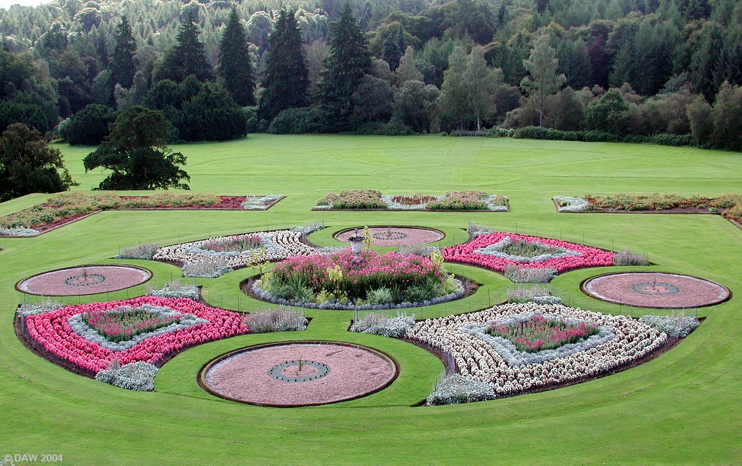

Slide 6
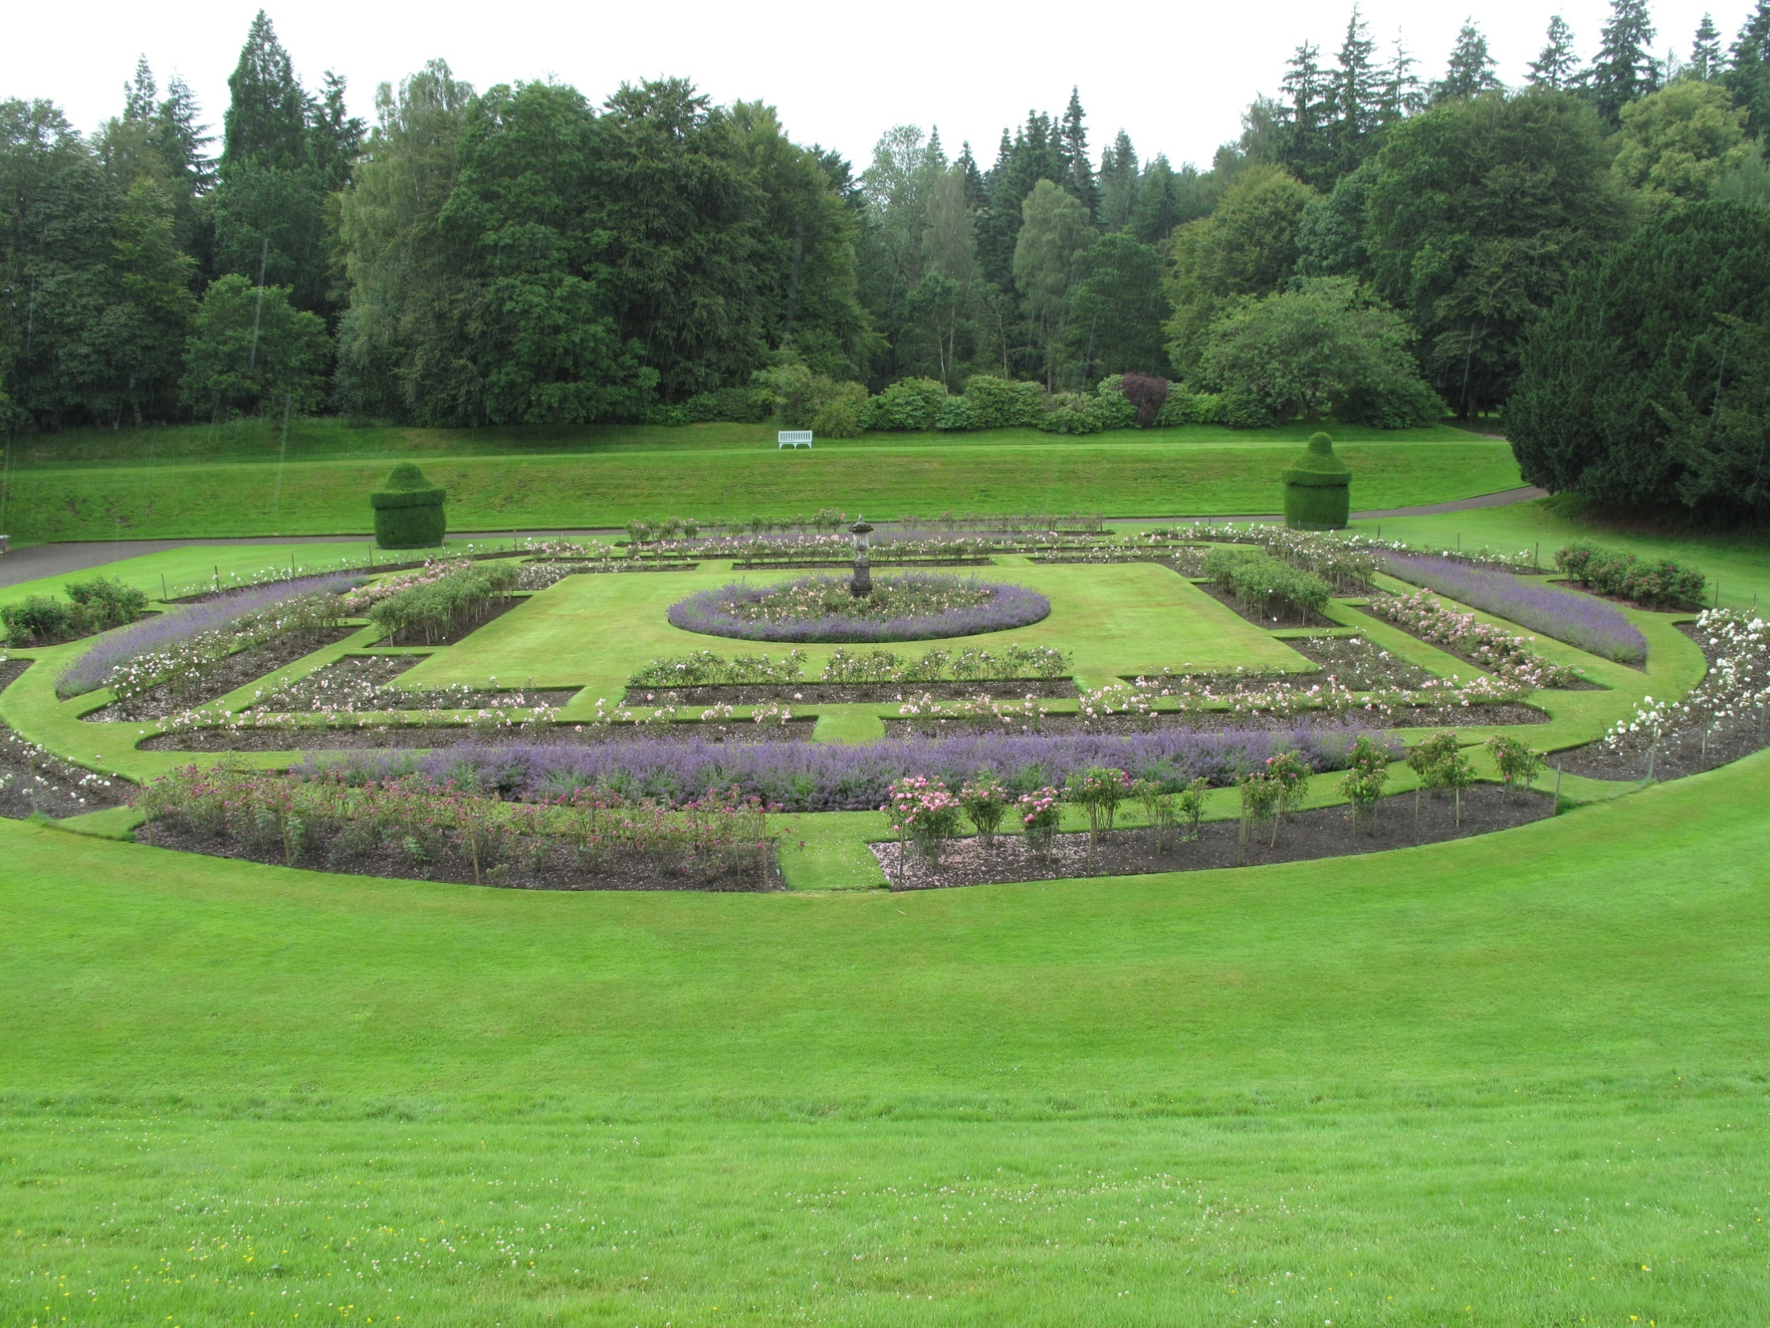

Slide 7
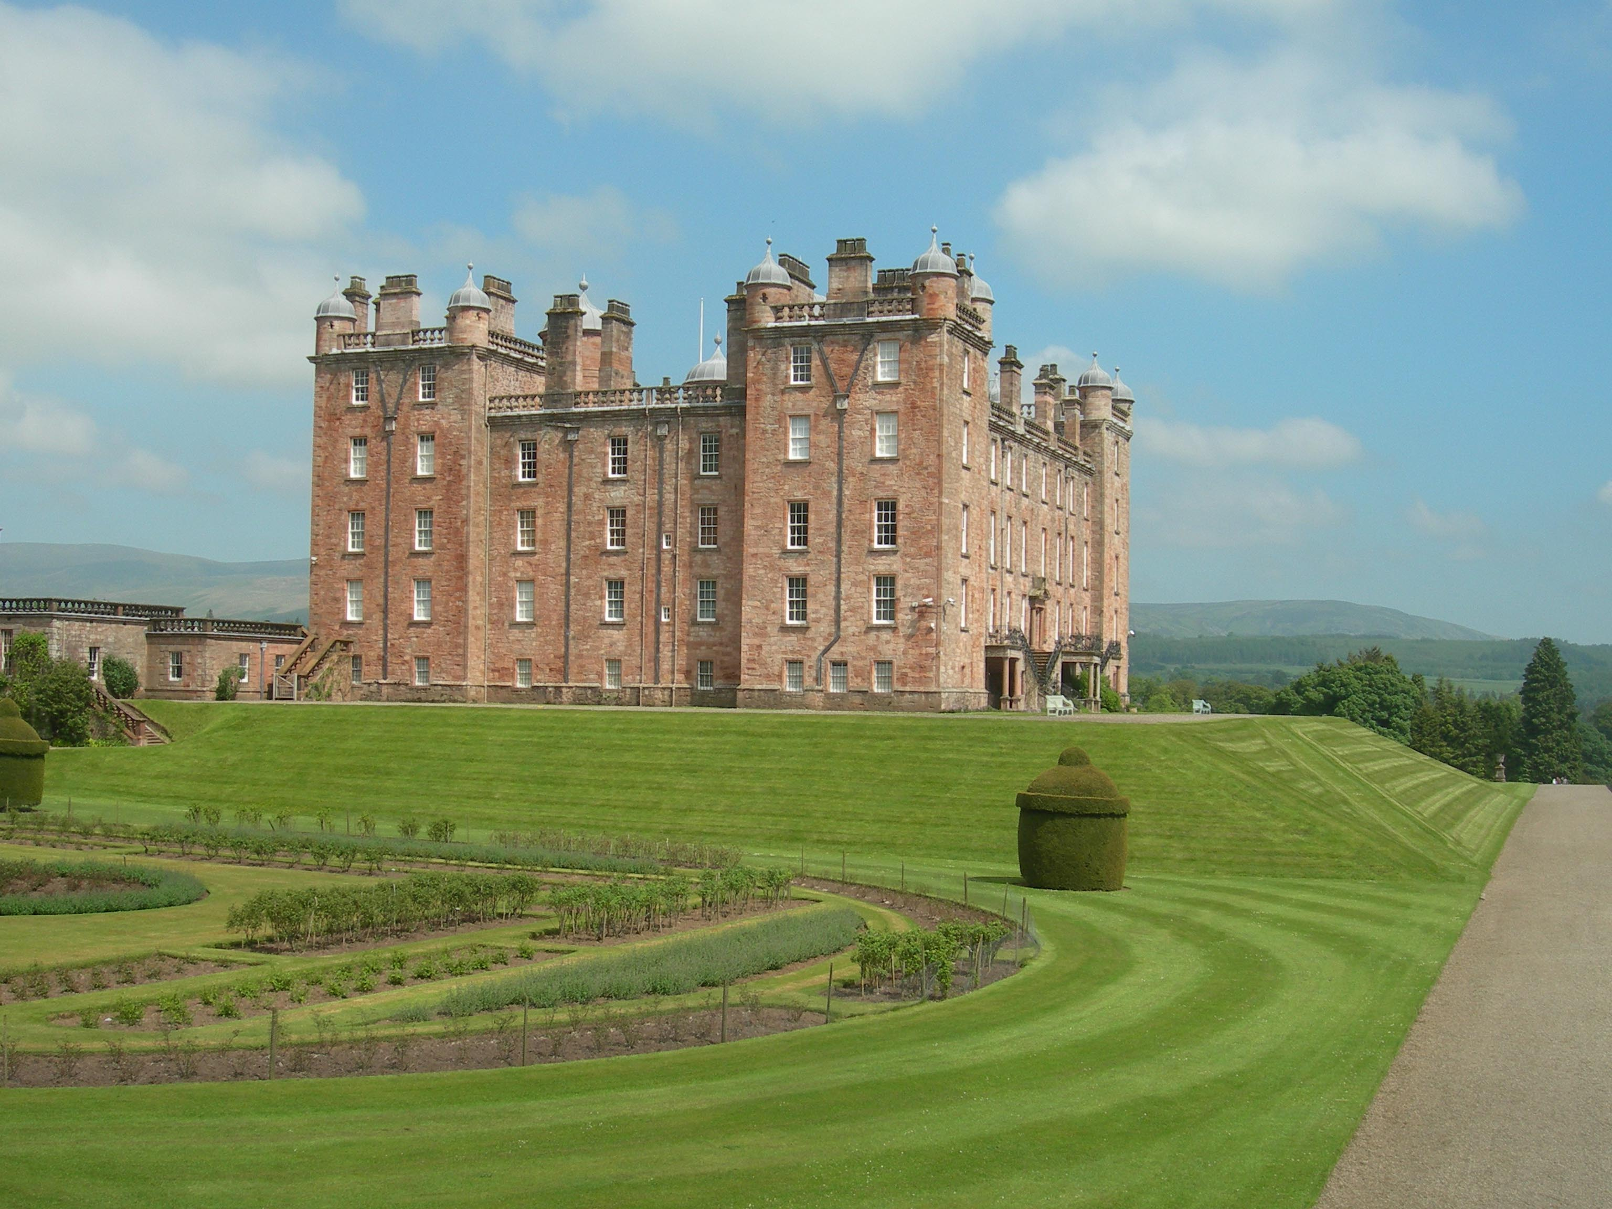

Slide 8
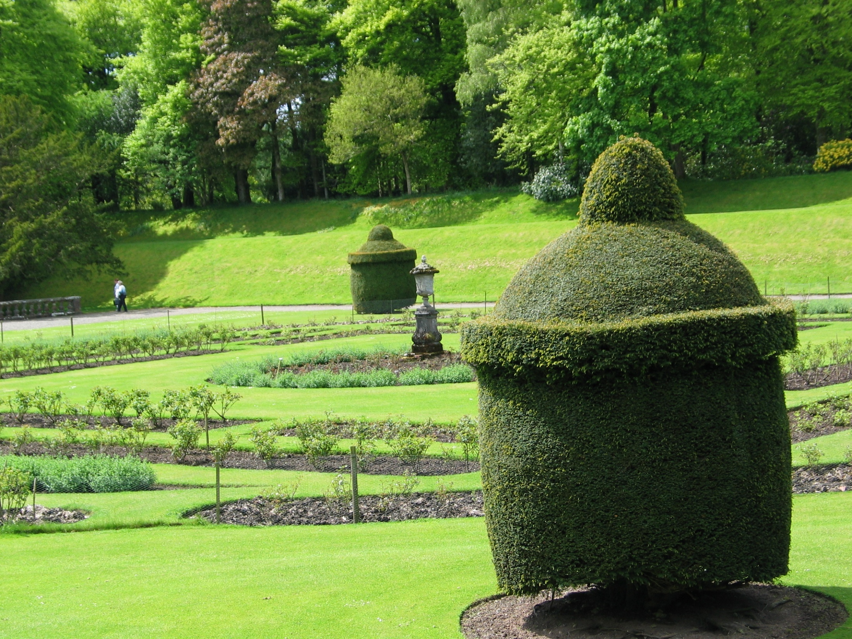

Slide 9
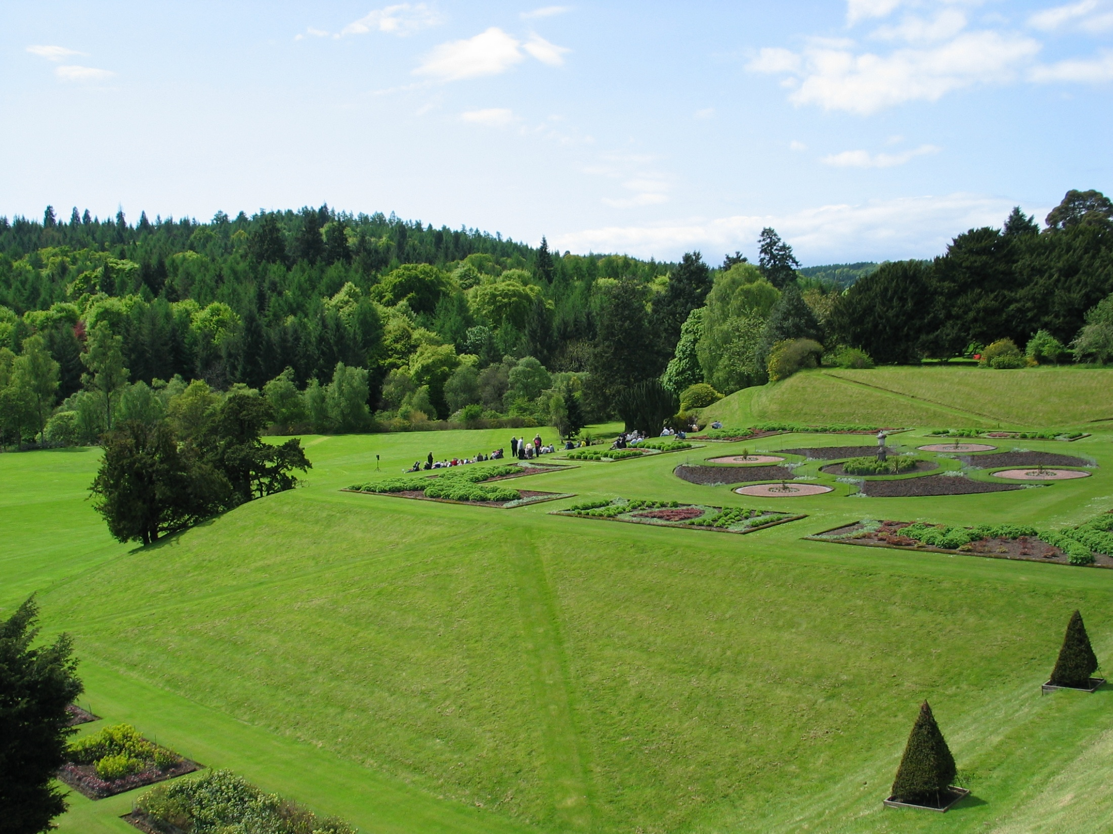

Slide 10
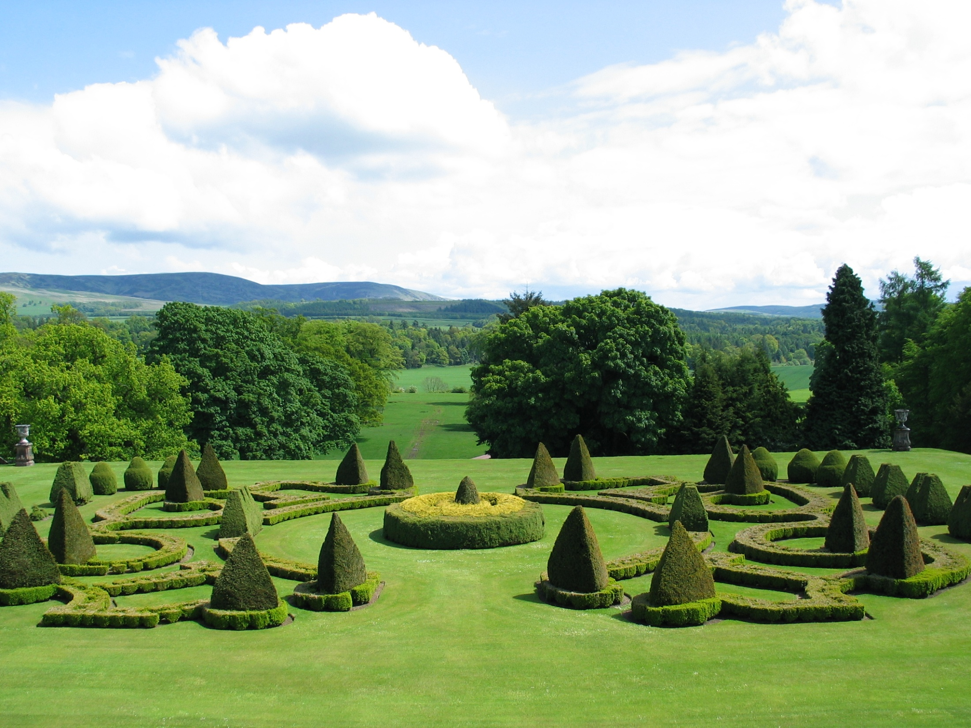

Slide 11
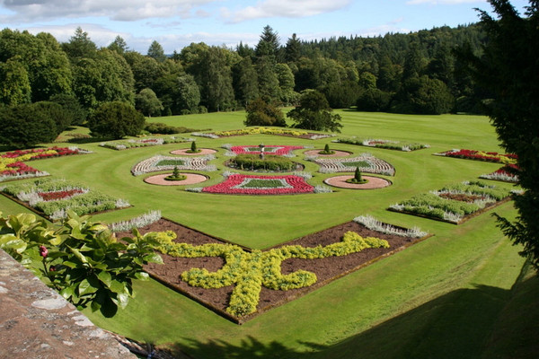

Slide 12
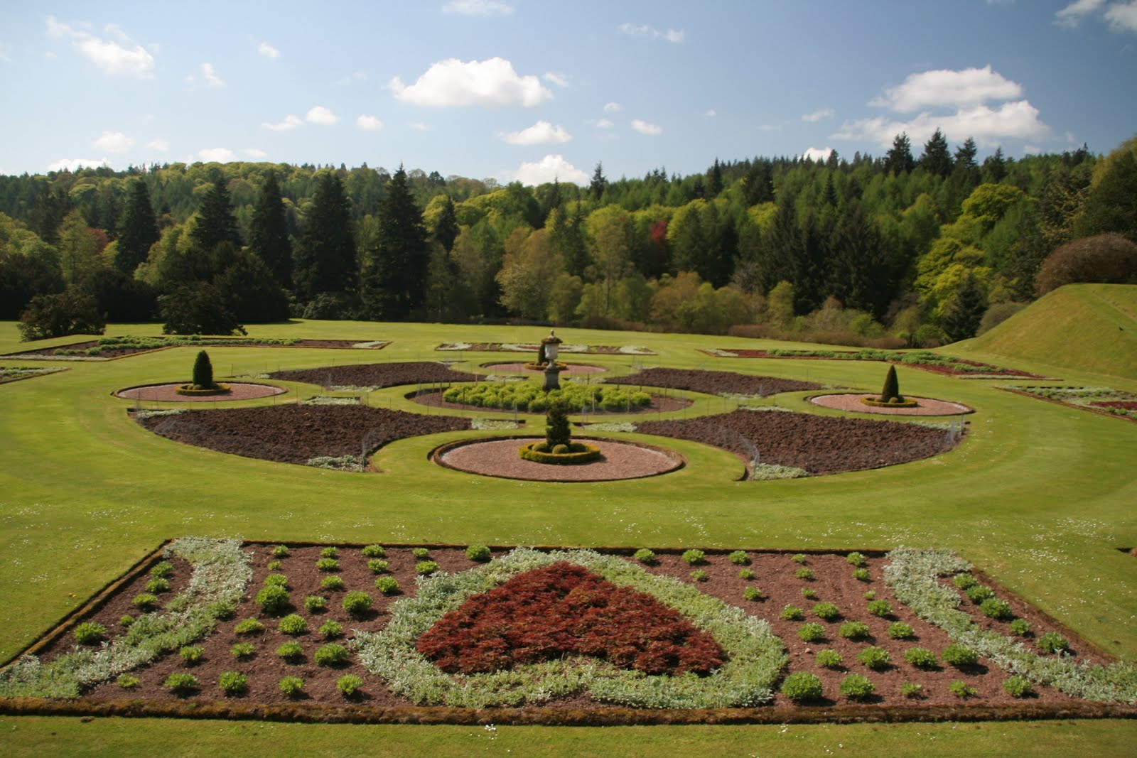

Slide 13
Glenarm Gardens
Glenarm Castle, Glenarm , Condado de Antrim , Irlanda del Norte , es el hogar ancestral de los Condes de Antrim .
Ha habido un castillo en Glenarm desde el siglo XIII, y está en el corazón de una de las fincas mas antiguas de Irlanda del Norte .
En la actualidad propiedad de Randal, vizconde Dunluce , el hijo de Alexander McDonnell, noveno conde de Antrim .
El castillo está abierto al público entre mayo y septiembre. En julio de cada año, los jardines son el lugar de un mundo de clase Juegos de las Highlands .

Slide 14
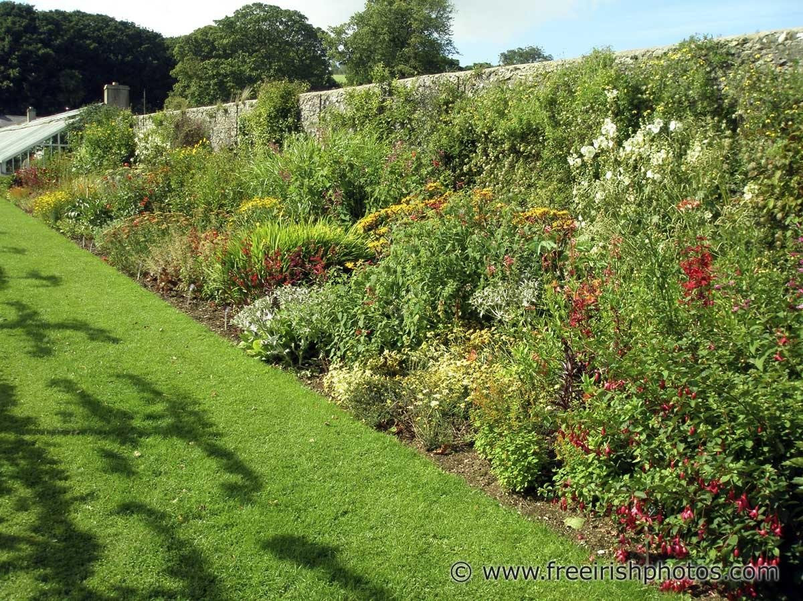
Glenarm Gardens
Notes:
Glenarm Gardens

Slide 15
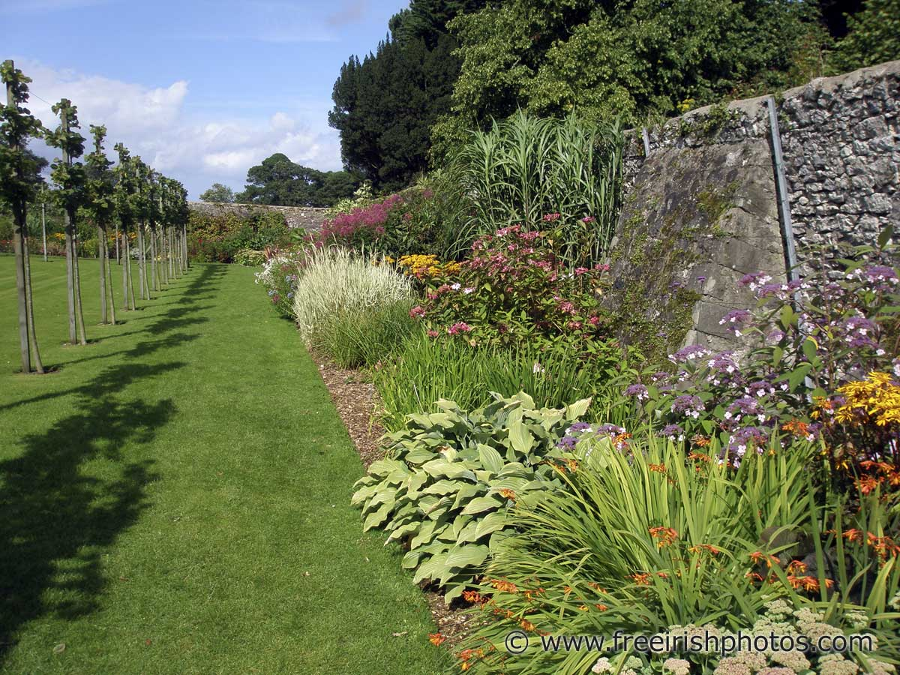
Glenarm Gardens

Slide 16
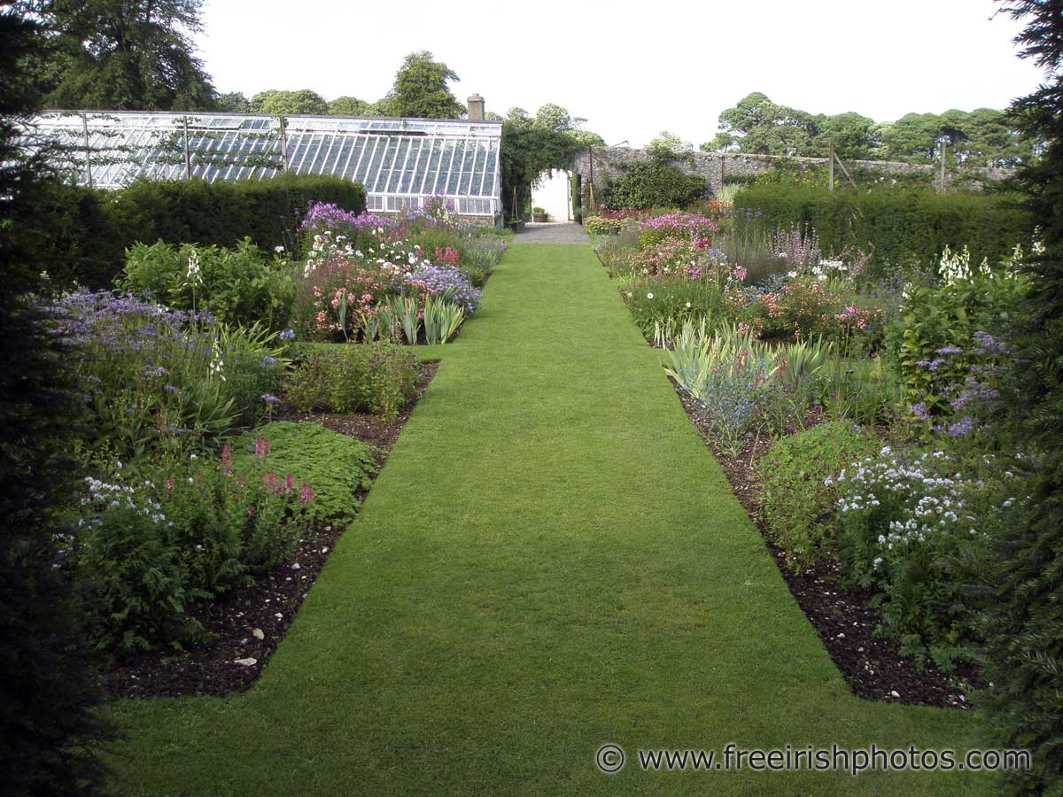

Slide 17
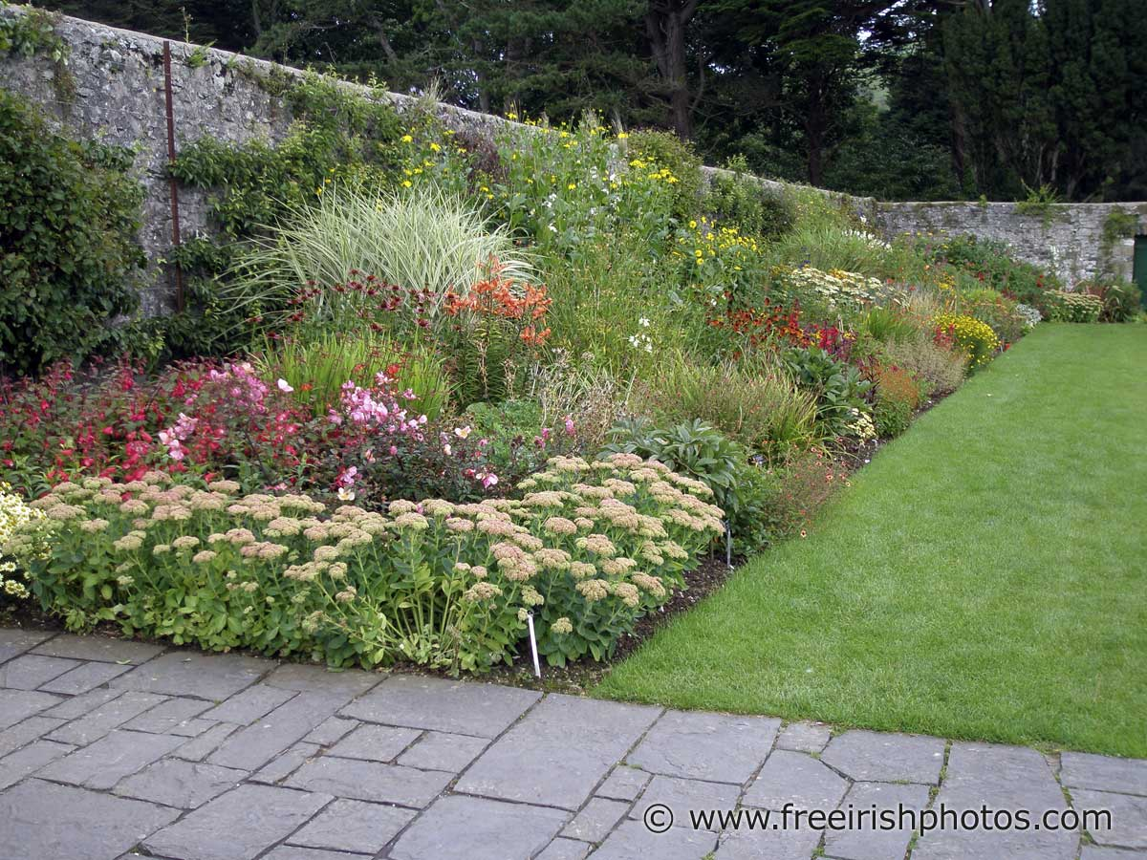

Slide 18
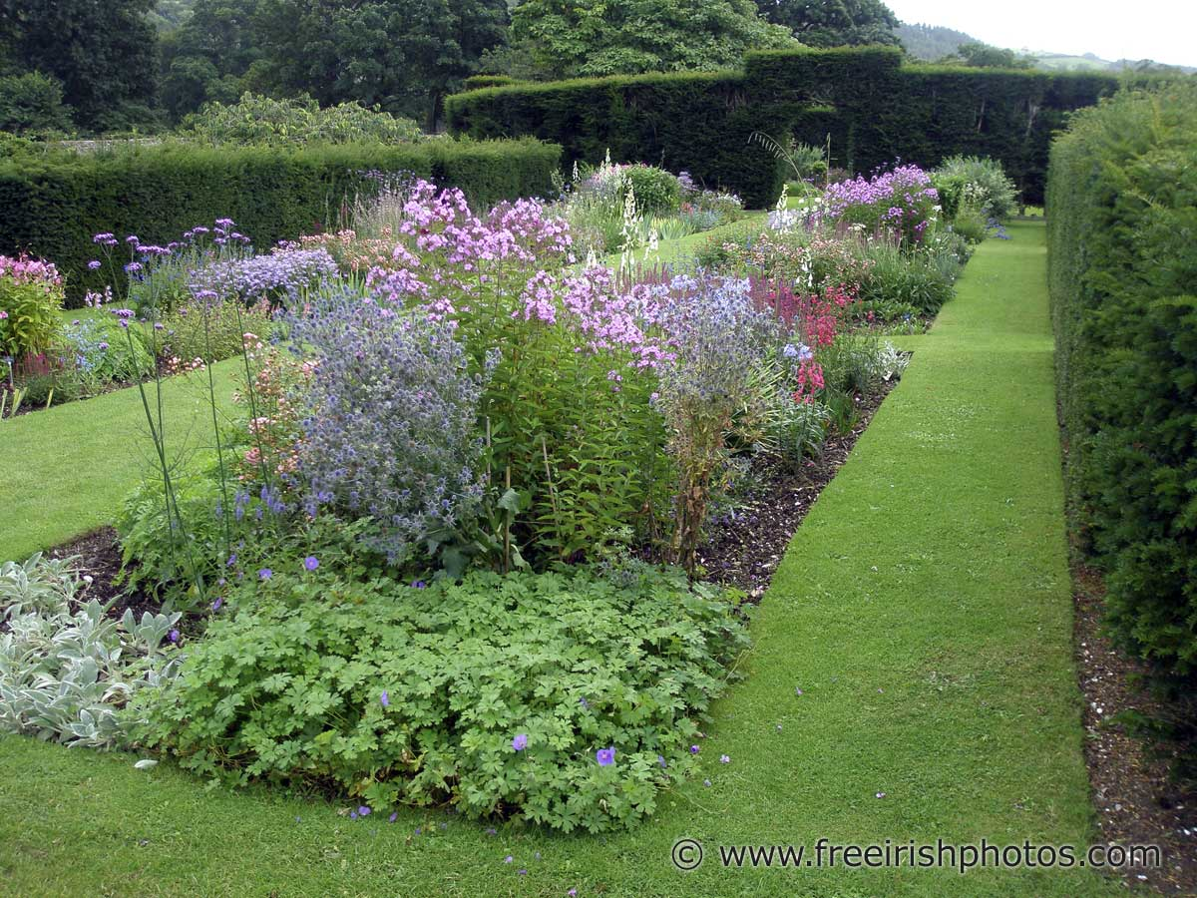

Slide 19
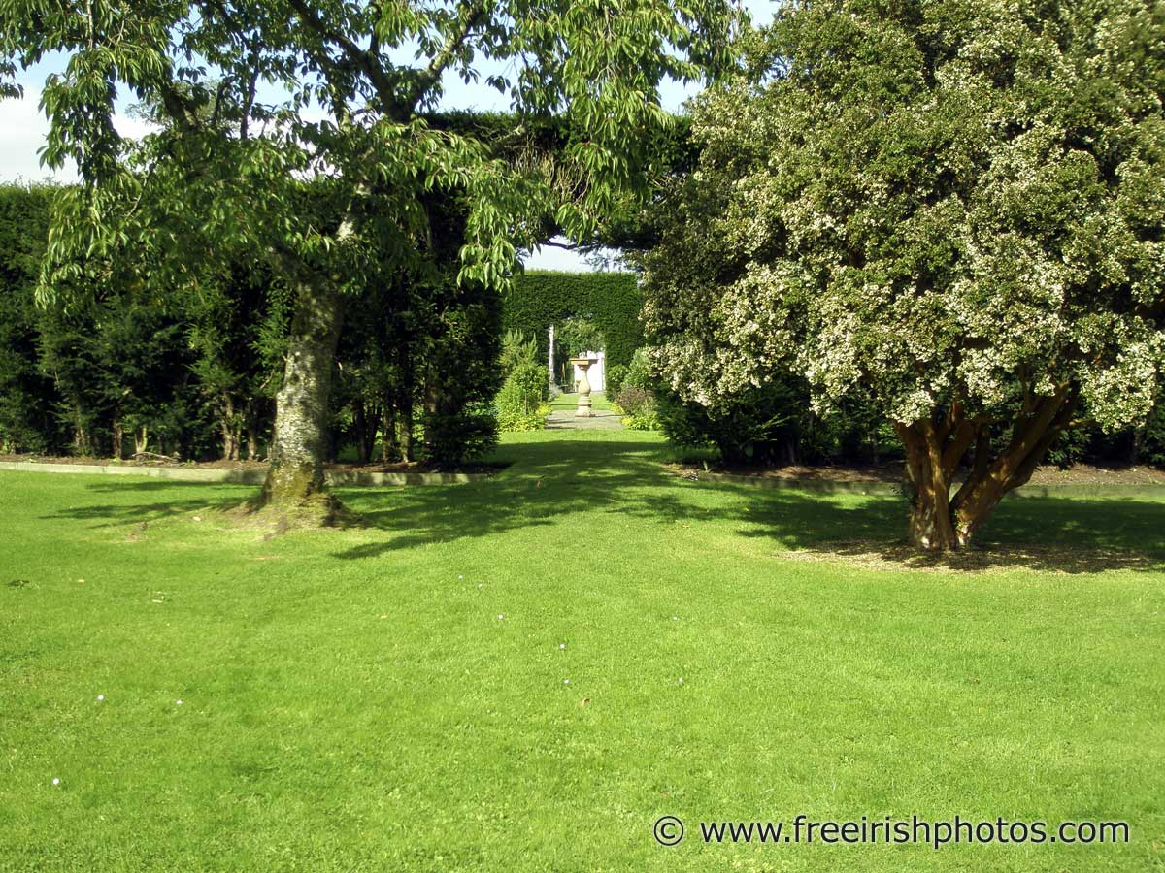

Slide 20
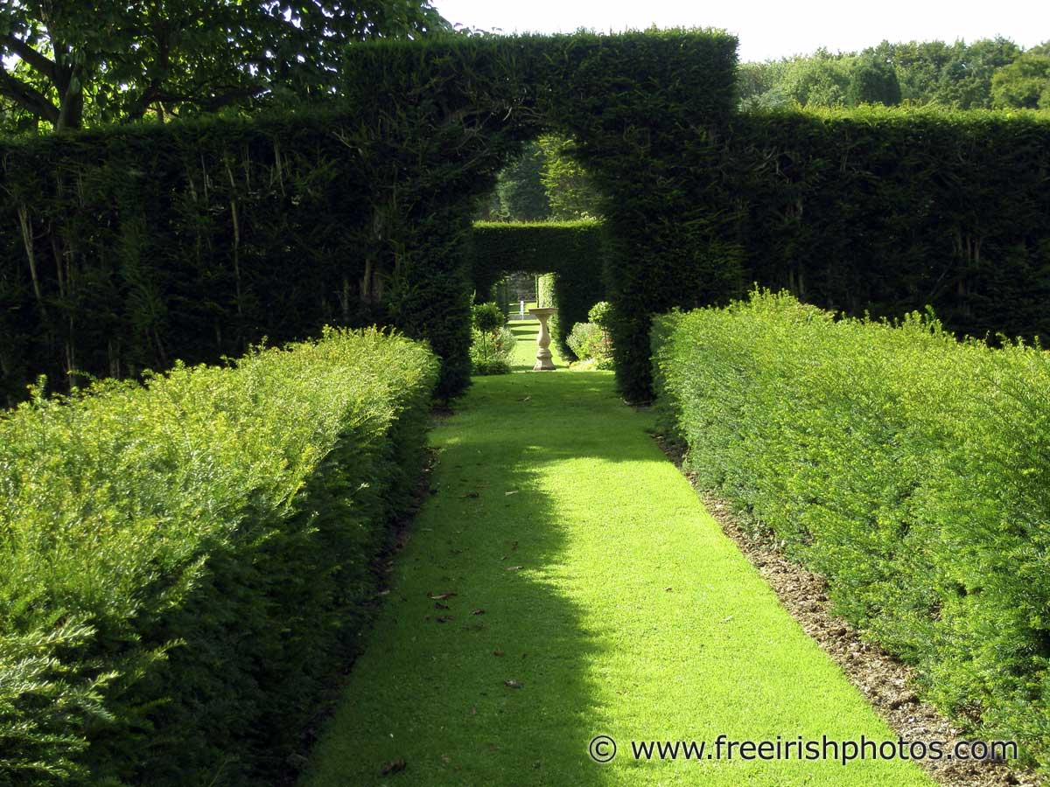

Slide 21
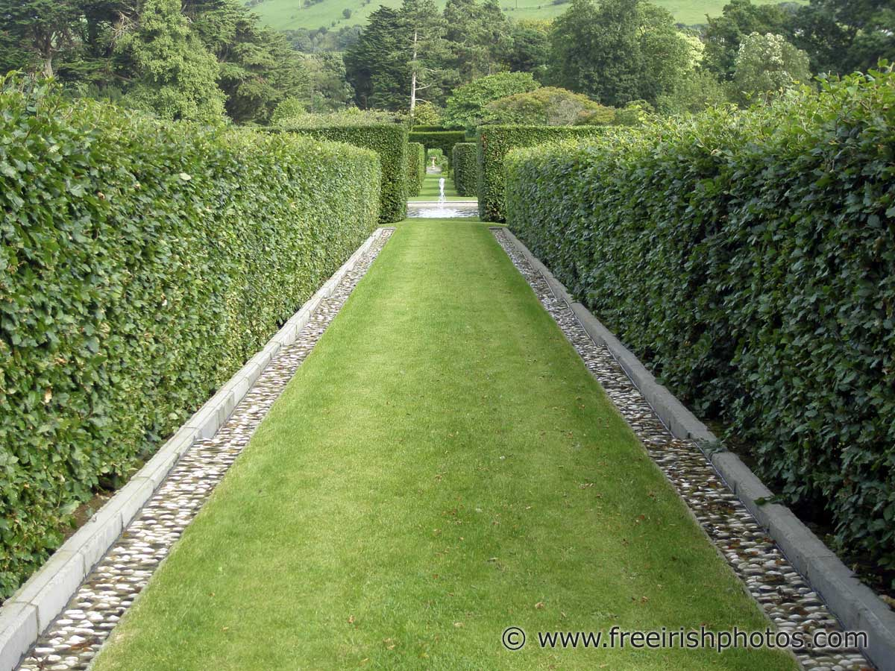

Slide 22
Dirlenton Gardens
Dirleton Castle es una fortaleza medieval en el pueblo de Dirleton , East Lothian , Escocia .
Se encuentra a unos 2 kilómetros (3.2 kilómetros) al oeste de North Berwick , y alrededor de (31 km) al este de Edimburgo .
Las partes más antiguas de la fecha del castillo del siglo XIII, y que fue abandonado a finales del siglo XVII.
El castillo está situado dentro de amplios jardines, delimitadas por un muro del siglo XIX..

Slide 23
Los jardines fueron establecidos por primera vez en el siglo XVI, pero han sufrido muchos cambios.
. Una bolera se encuentra al oeste del castillo, rodeado por tejos , que forman un cerco en torno a un parterre .
Al oeste de la bolera es un jardín de flores, establecido en 1993 a un 18o diseño del siglo, y que contiene el tejo, cedro , araucaria y ciprés de Lawson .
Al norte se encuentra la década de 1920 Artes y Oficios de jardín, que es el hogar de una de 215 metros de un largo arriate , y está dominado por un almenado del siglo XIX mirador, o la casa de verano.

Slide 24
La frontera es reconocido por el Libro Guinness de los Récords como el más largo del mundo. El resto de los jardines incluyen césped, con numerosas especies de árboles maduros, como la secoya , hayas y sicomoros .
Hay un doocot en buen estado de conservación del siglo XVI con forma de colmena , o los palomares, en los terrenos del castillo. El doocot es de 7,6 metros (25 pies) de alto, y contiene alrededor de 1000 cajas-nido para las palomas, que eran una fuente importante de alimento para los habitantes del castillo.

Slide 25
Hacia el norte-este, ahora se encuentra fuera de los jardines del castillo, es una puerta del siglo XVI, que anteriormente se desempeñó el castillo, pero ahora sirve para la finca adyacente.

Slide 26
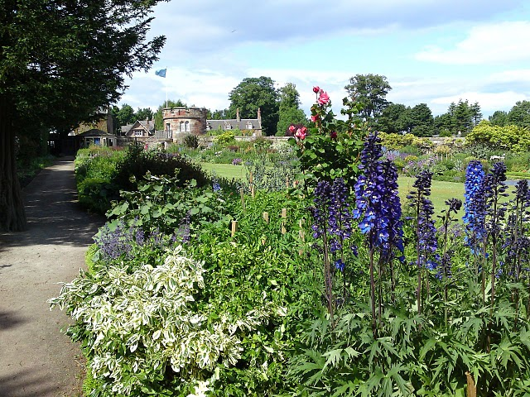

Slide 27
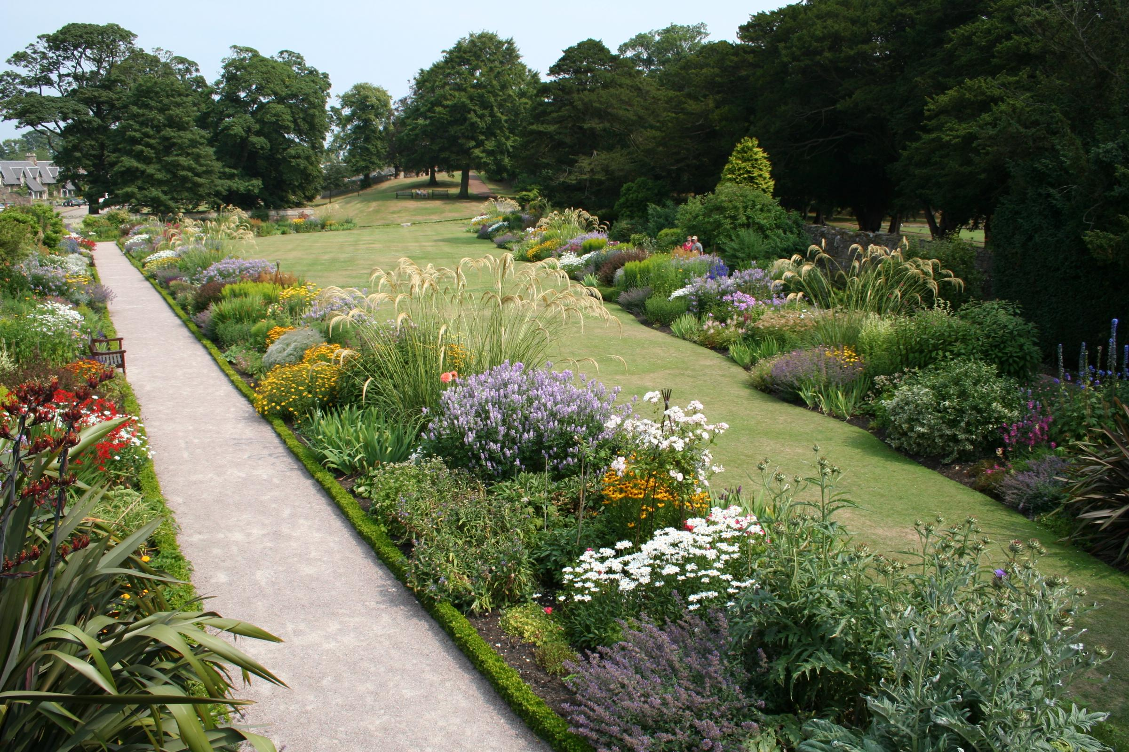

Slide 28
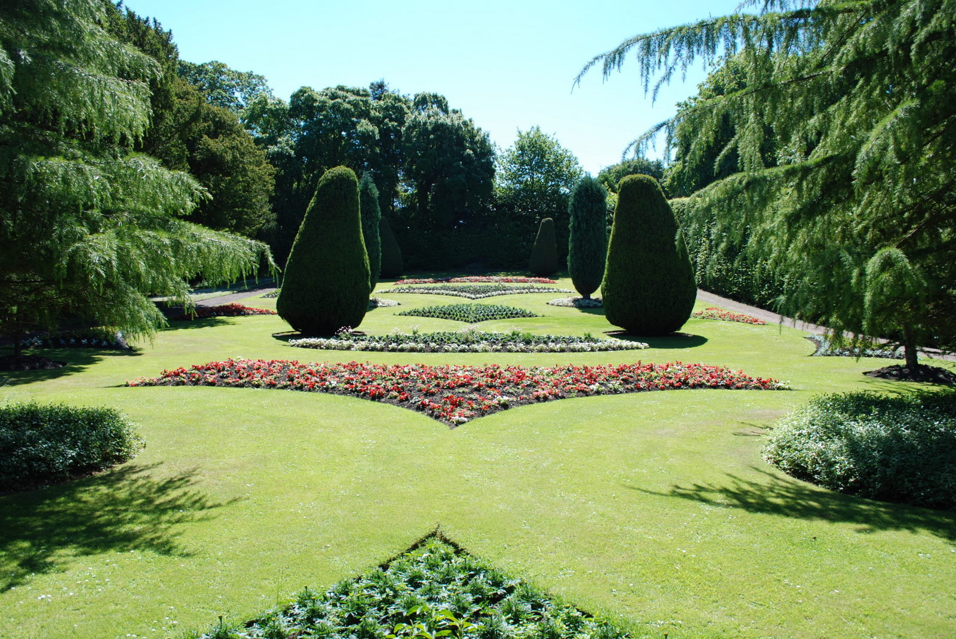

Slide 29
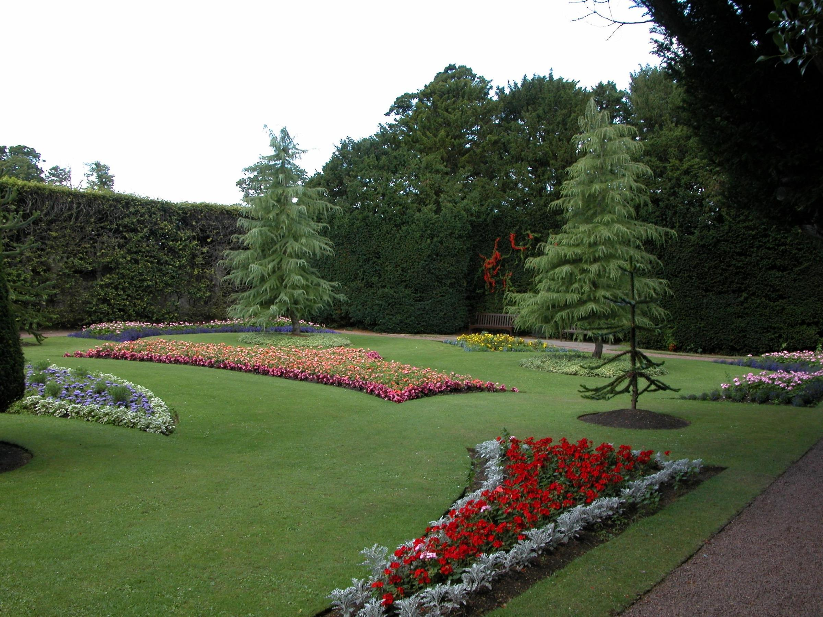

Slide 30
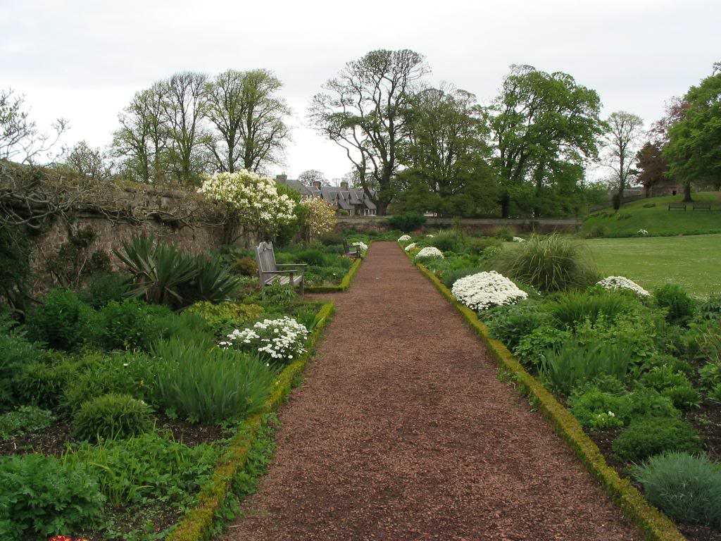

Slide 31
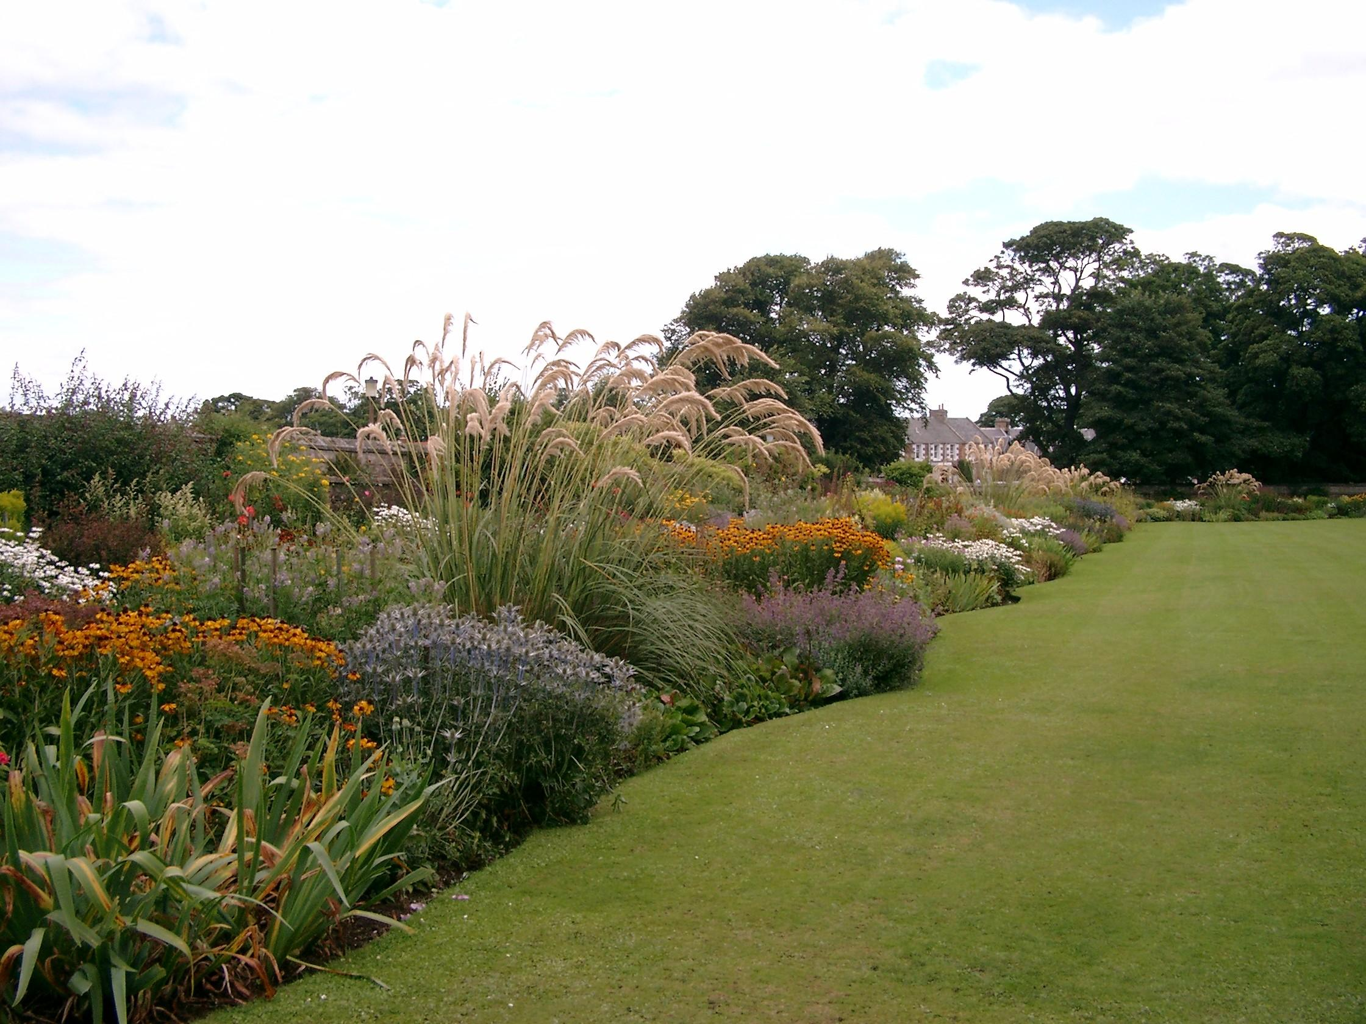

Slide 32
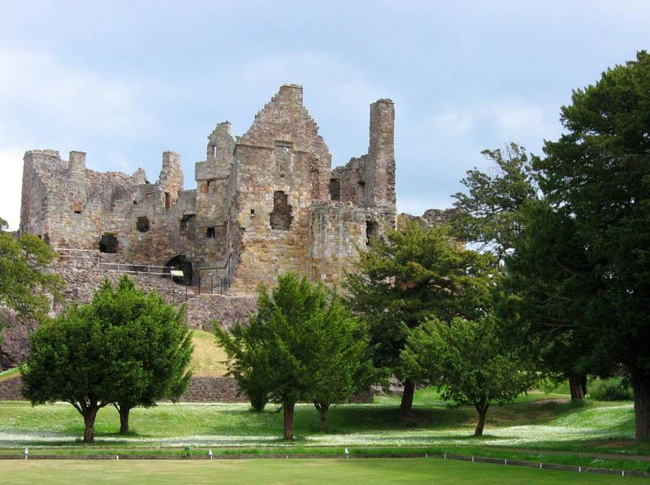

Slide 33
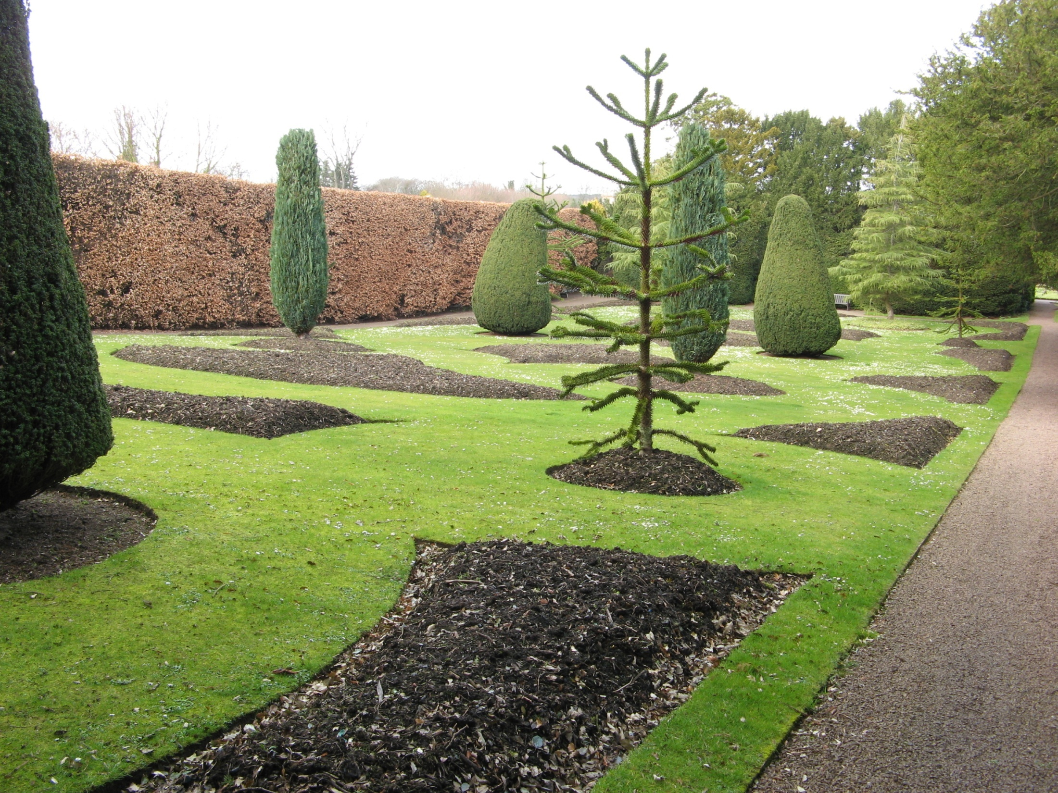

Slide 34
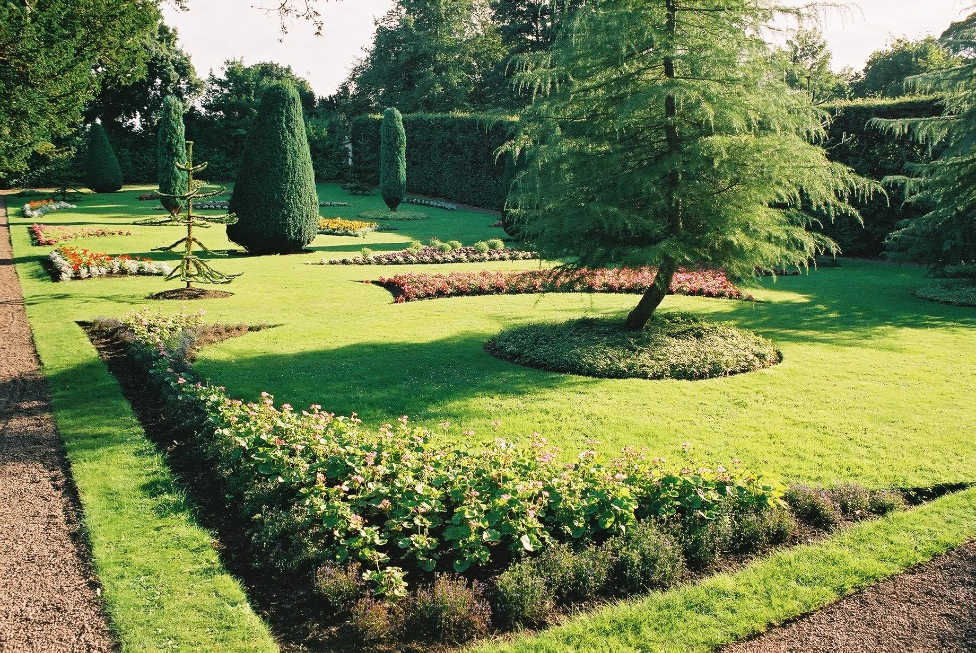

Slide 35
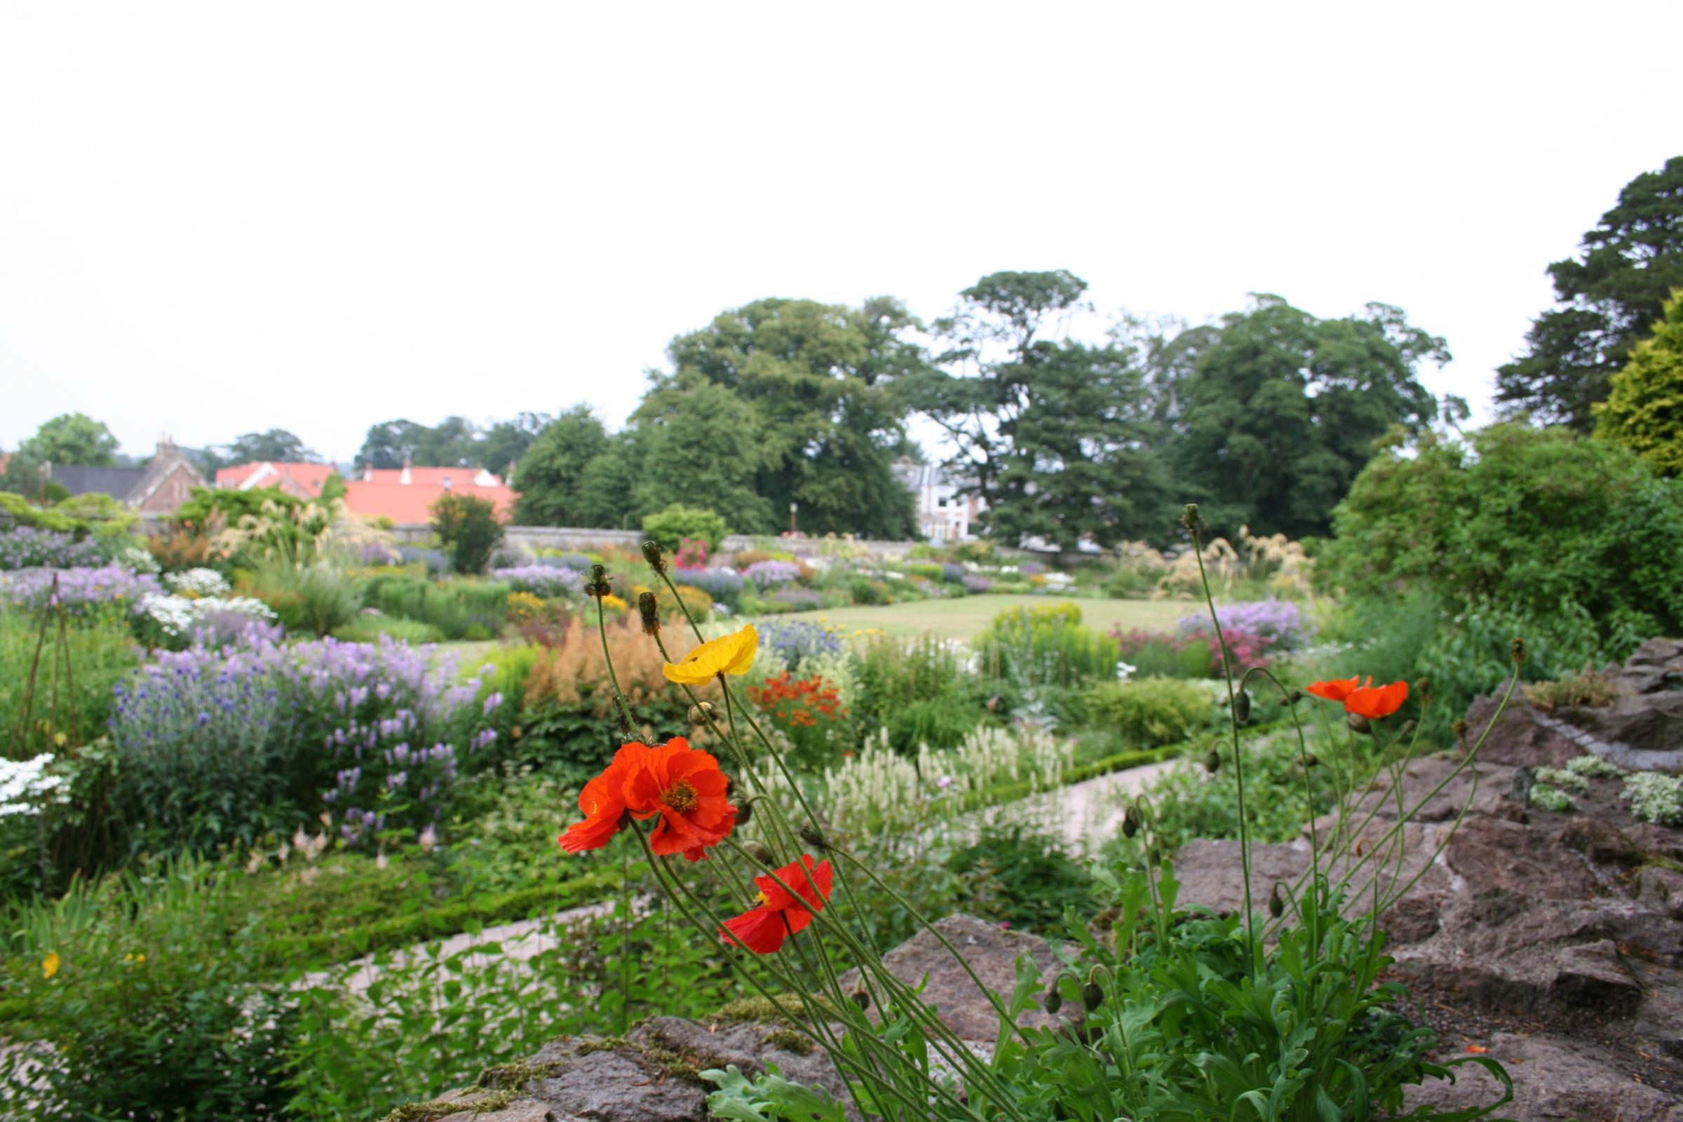

Slide 36
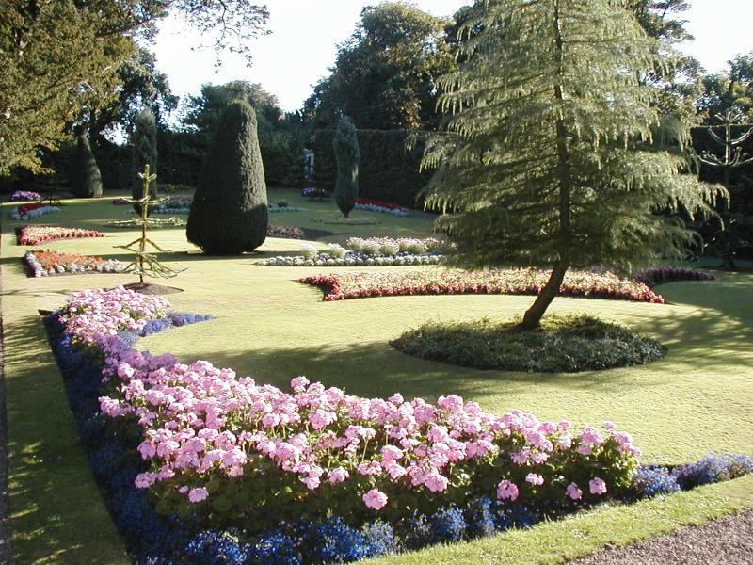

Slide 37
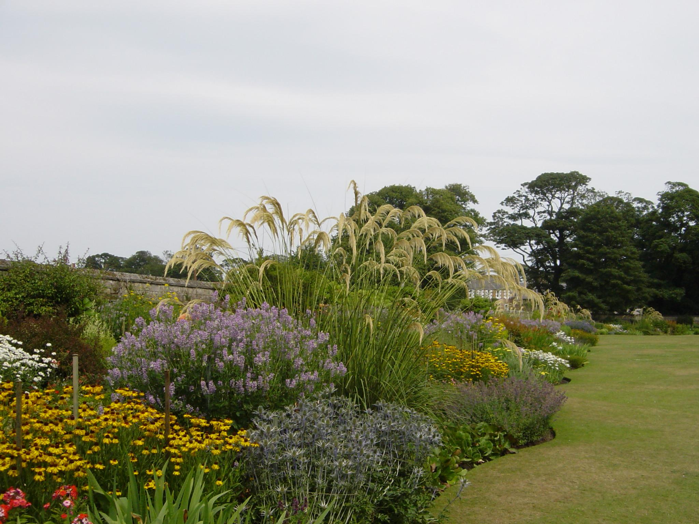

Slide 38
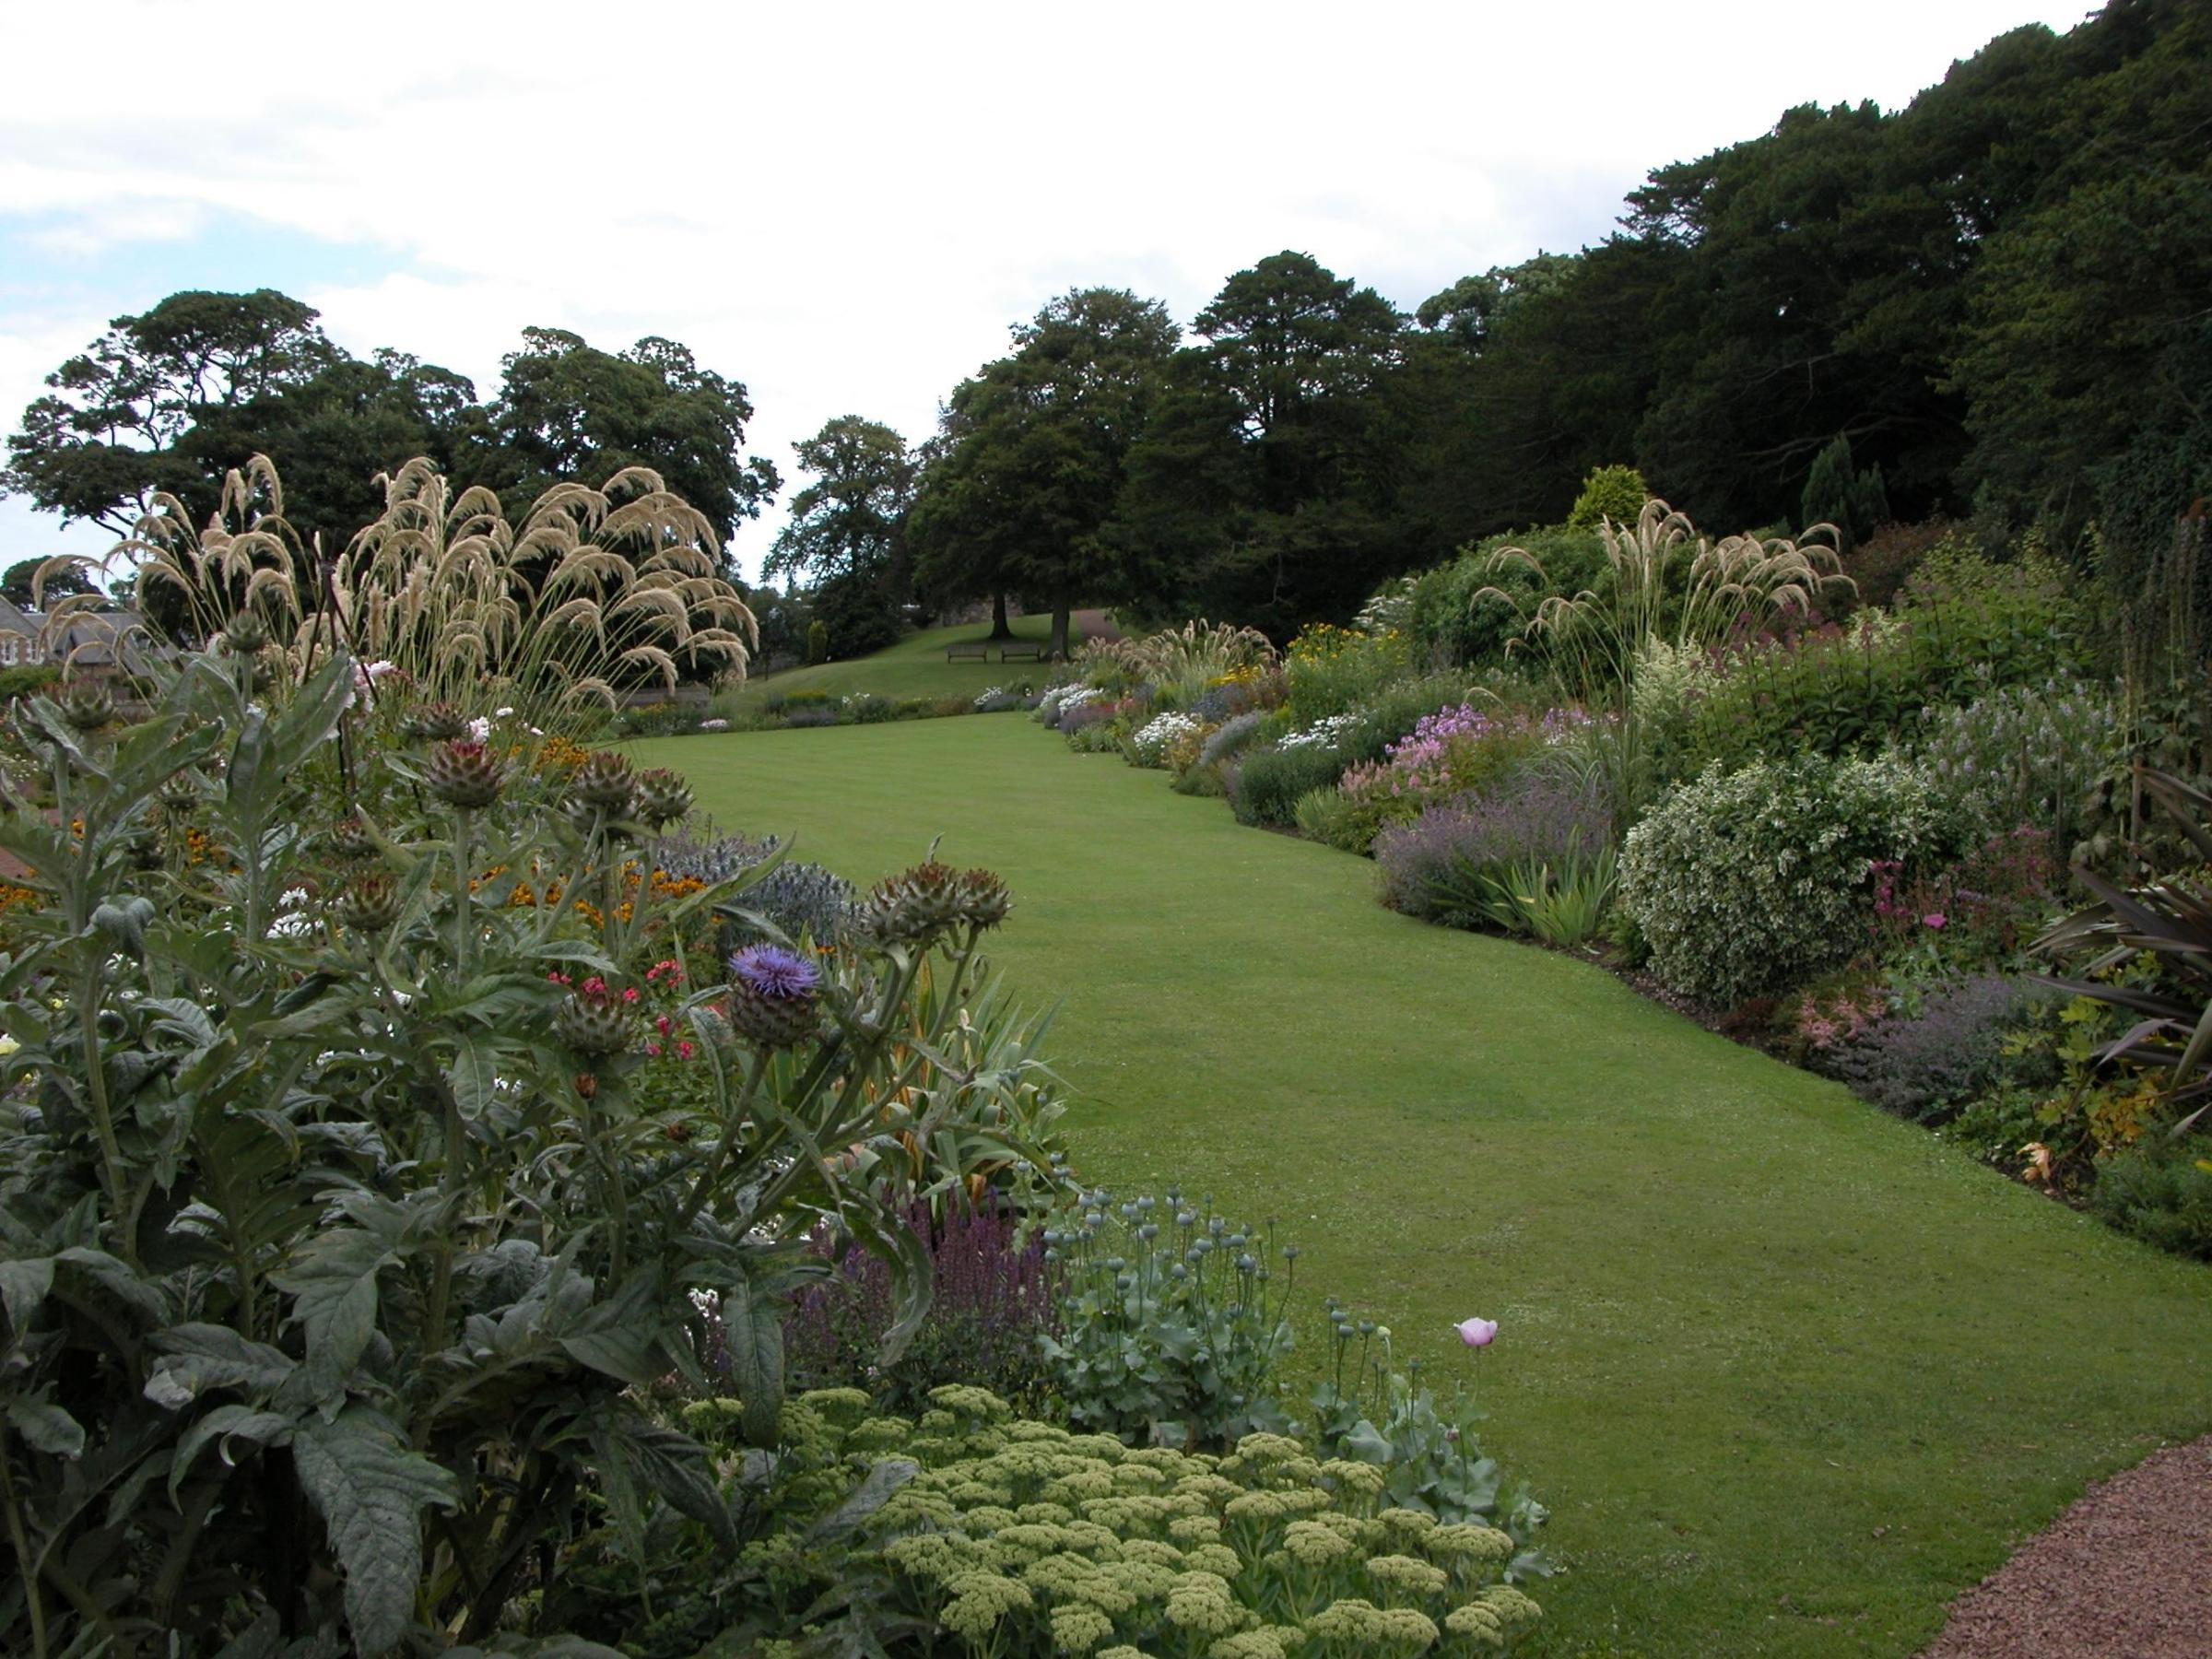

Slide 39
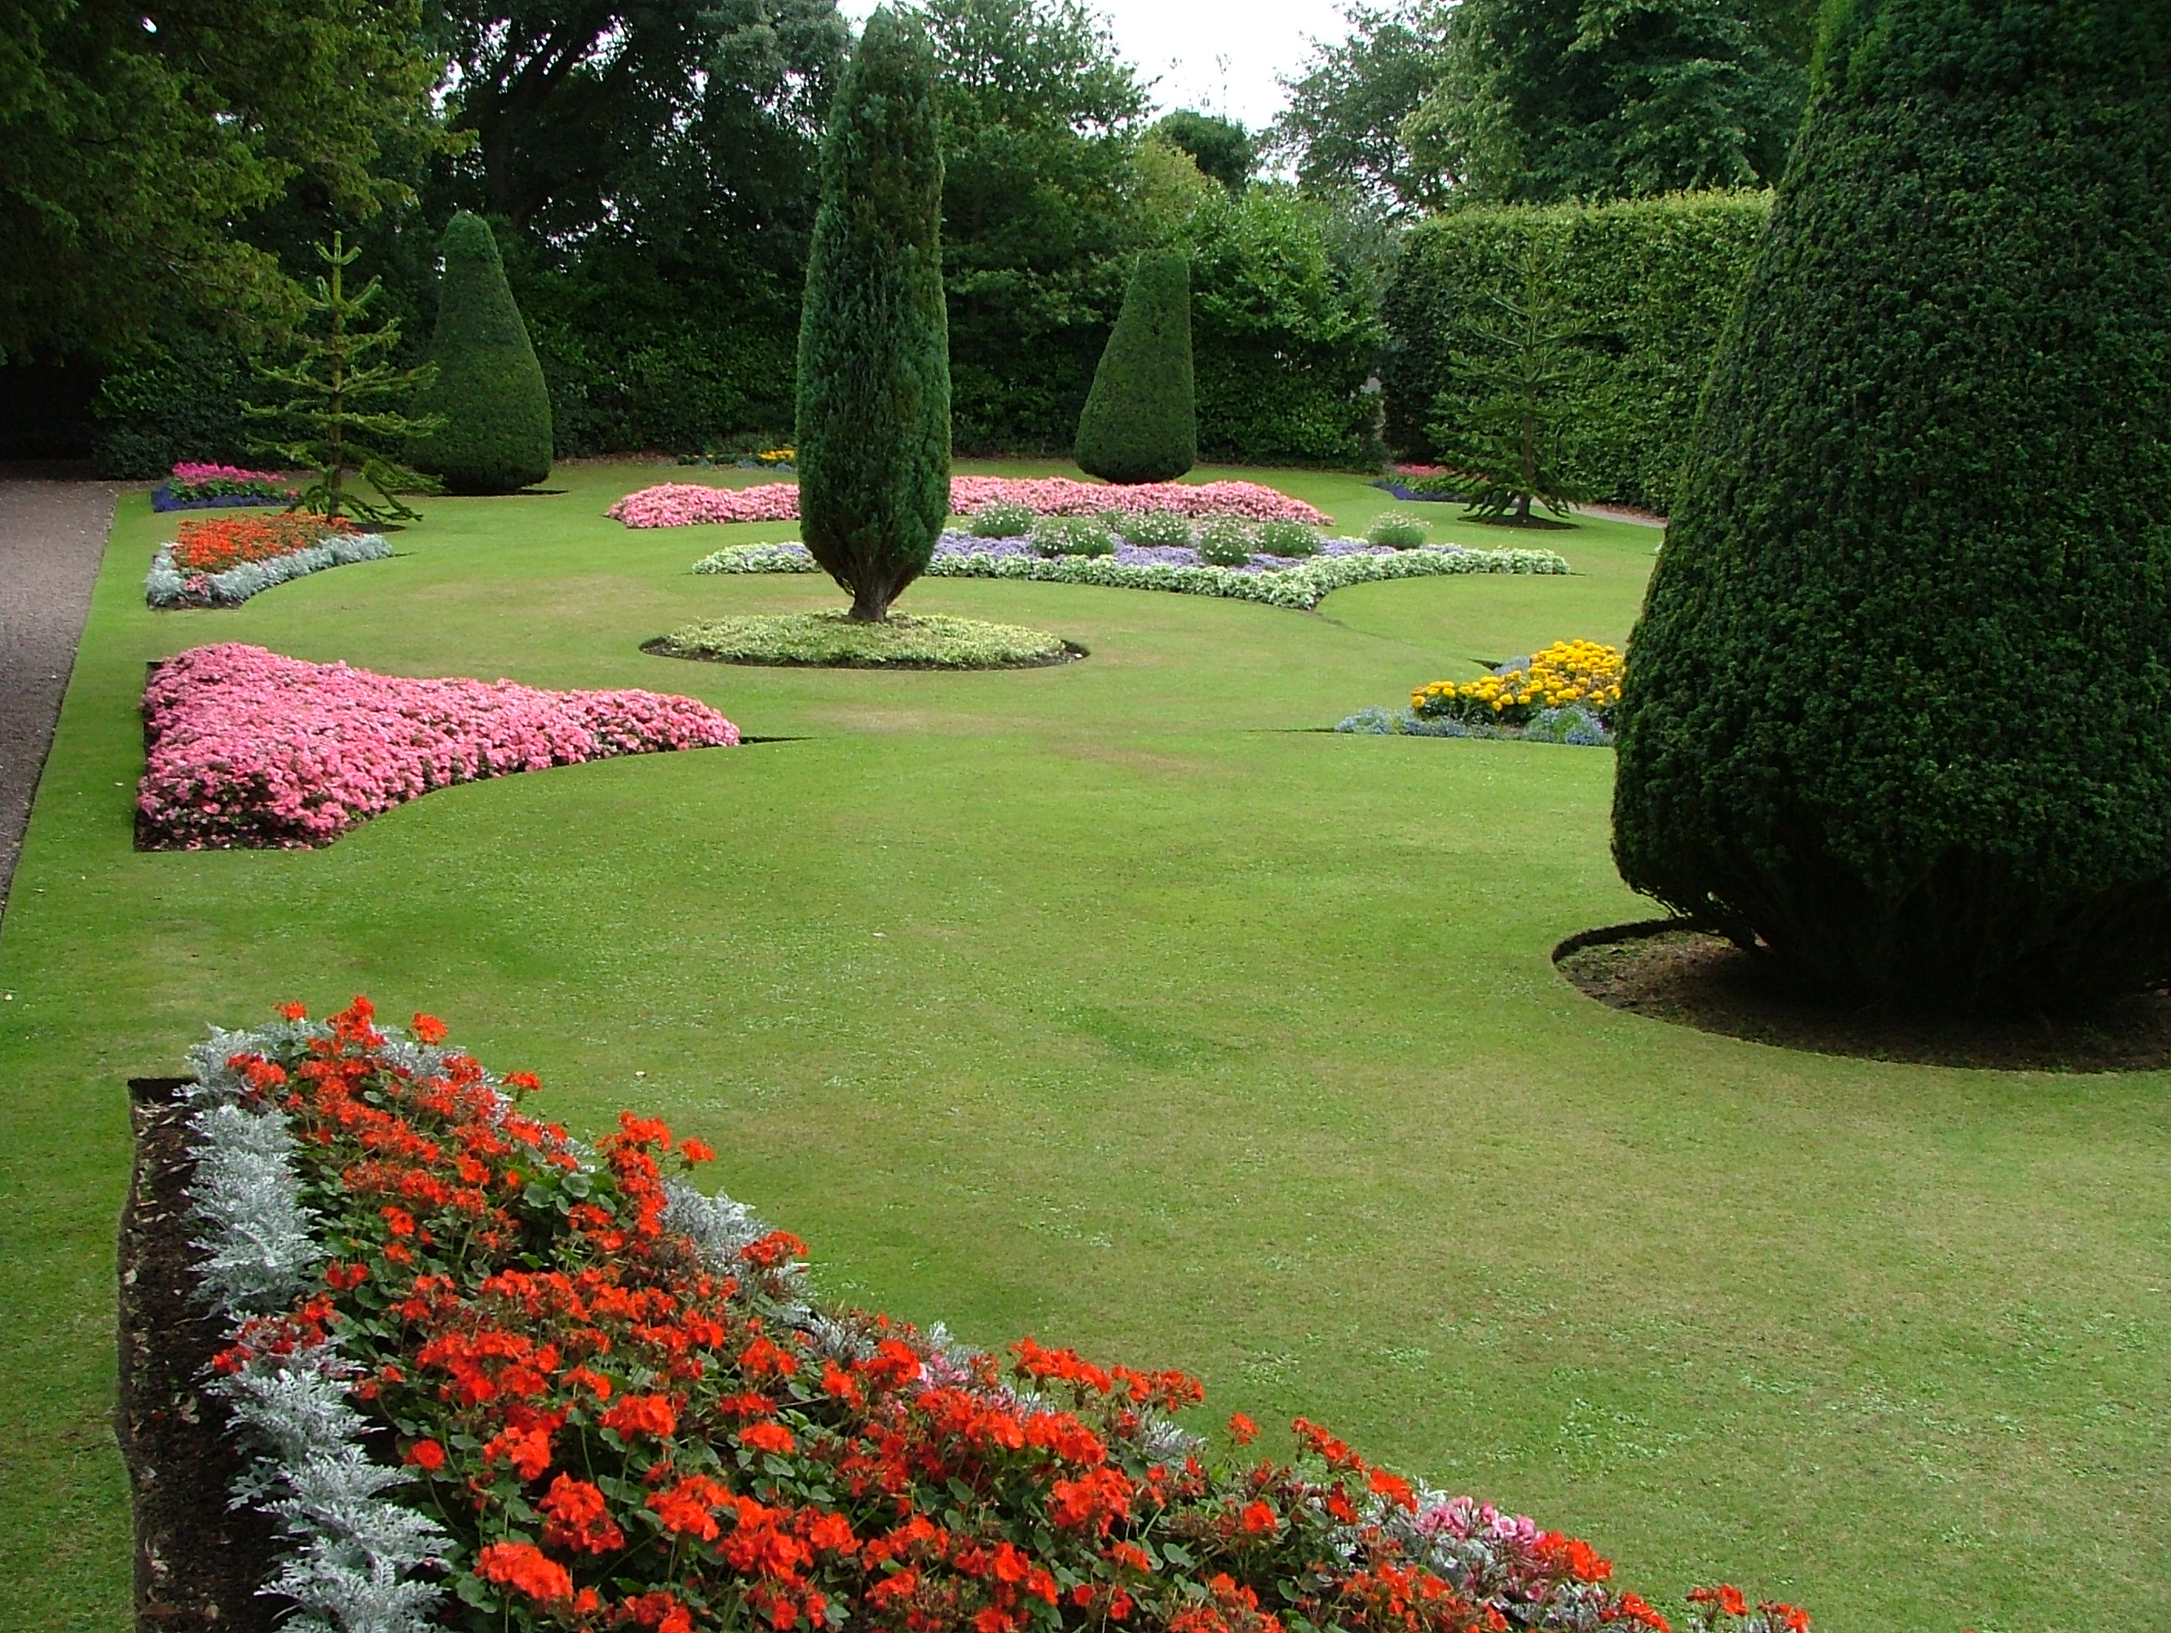

Slide 40
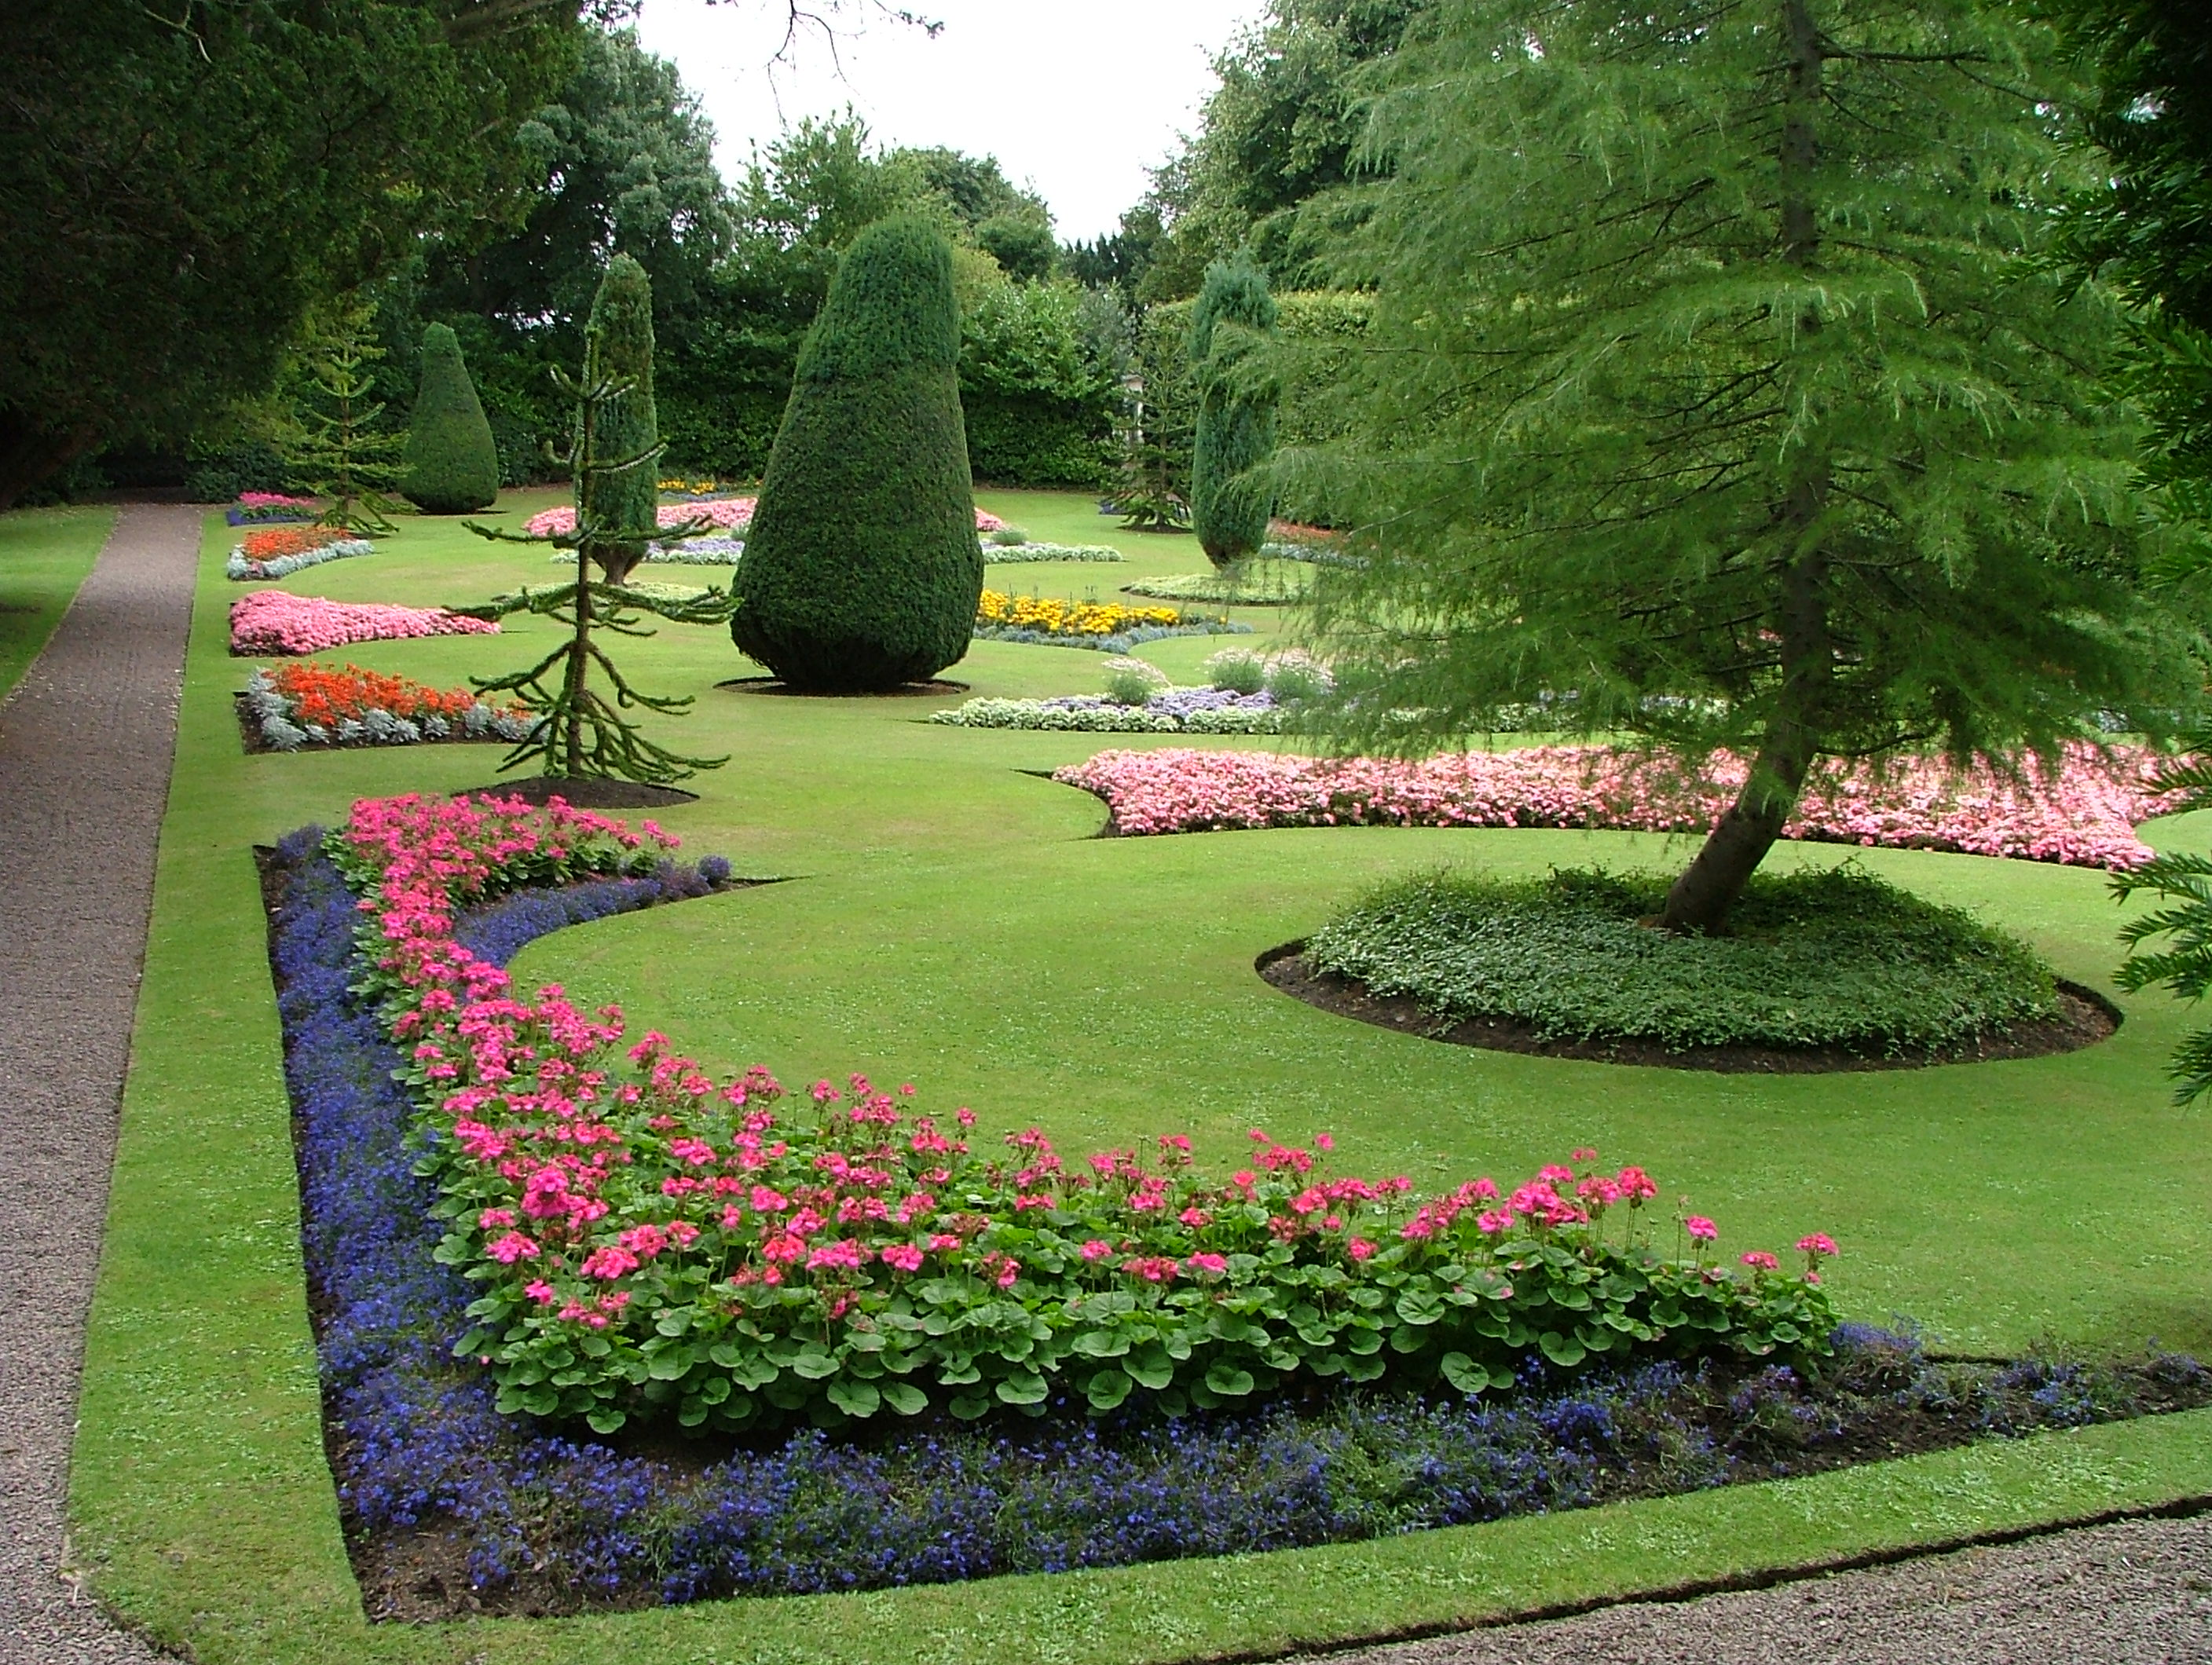

Slide 41
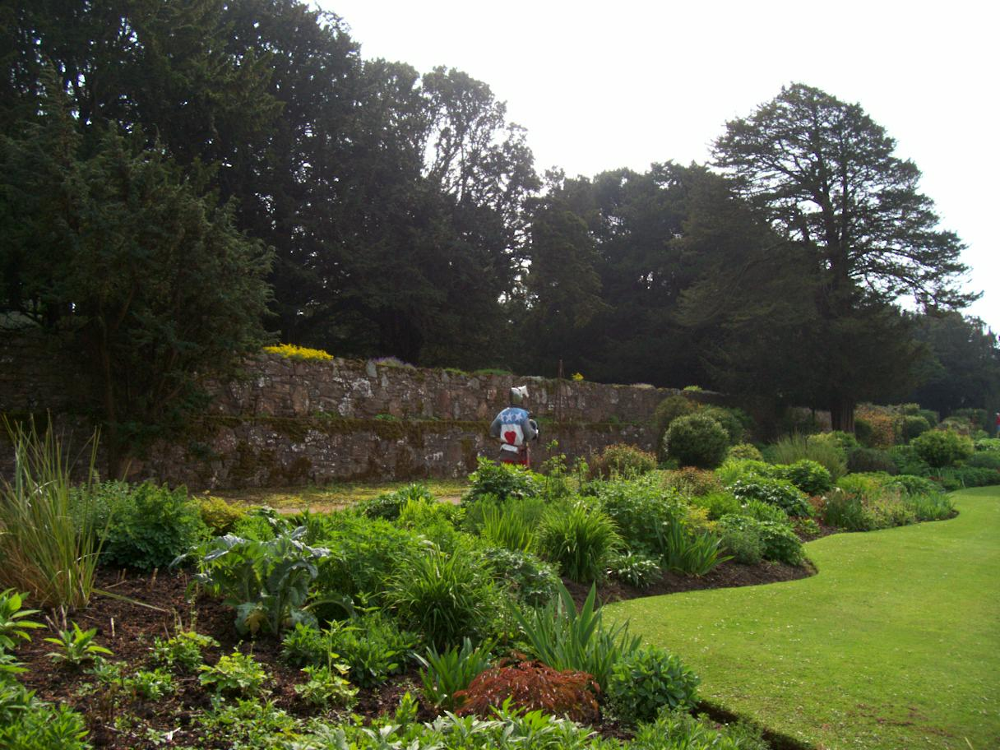

Slide 42
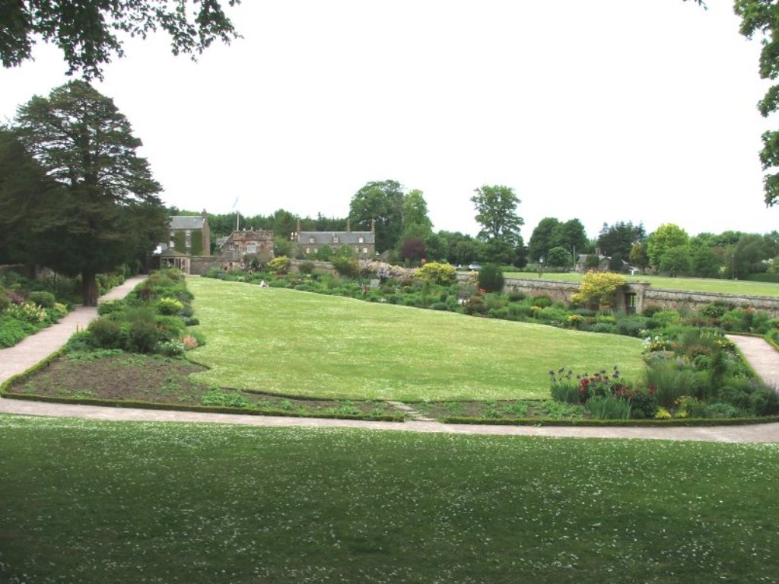

Slide 43
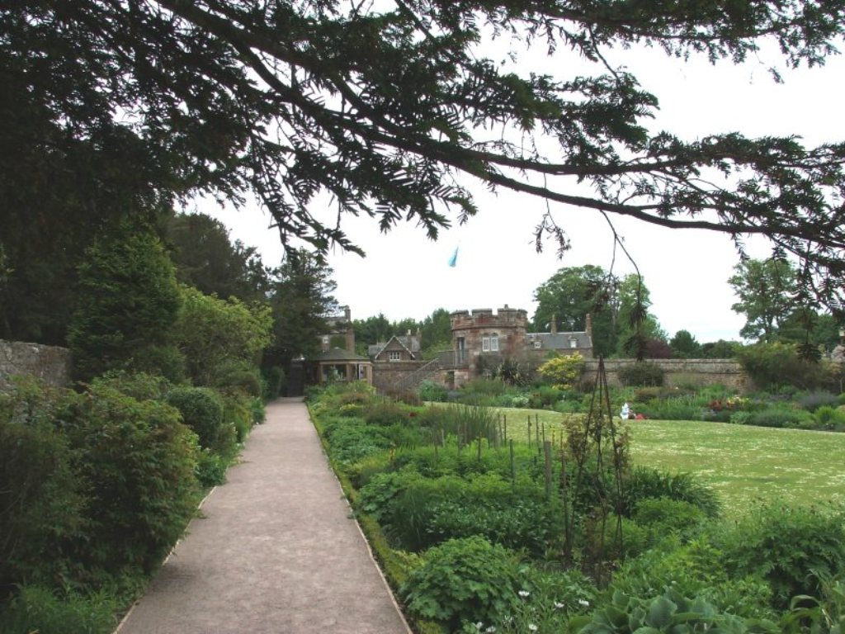

Slide 44
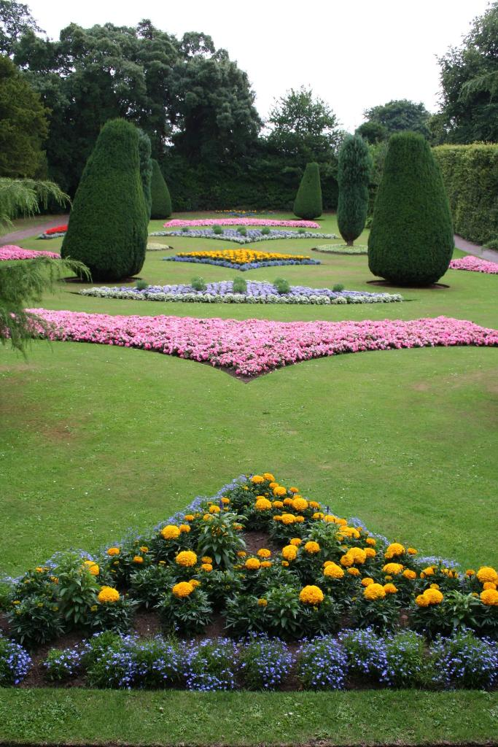
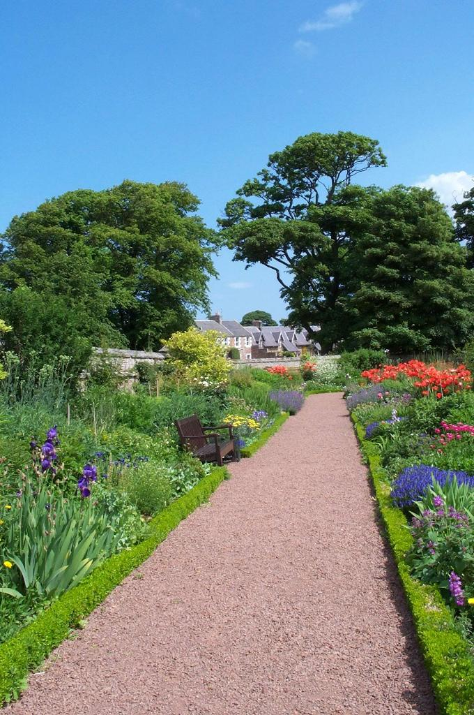

Slide 45
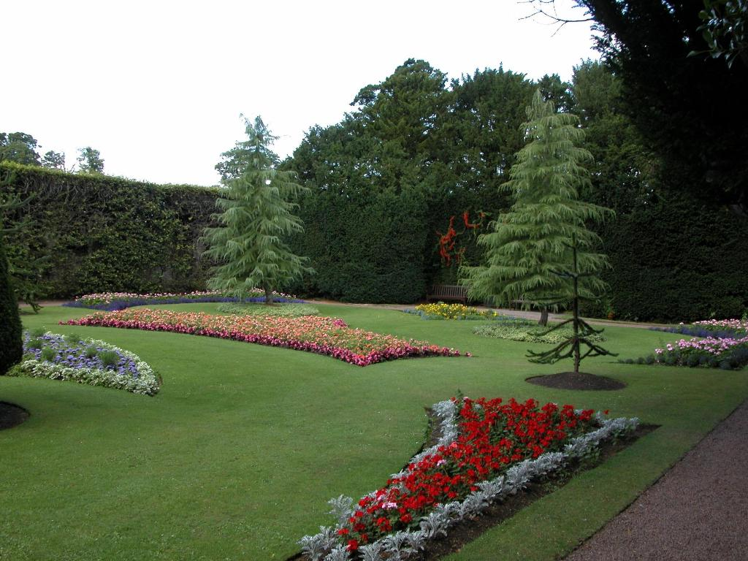

Slide 46


Slide 47
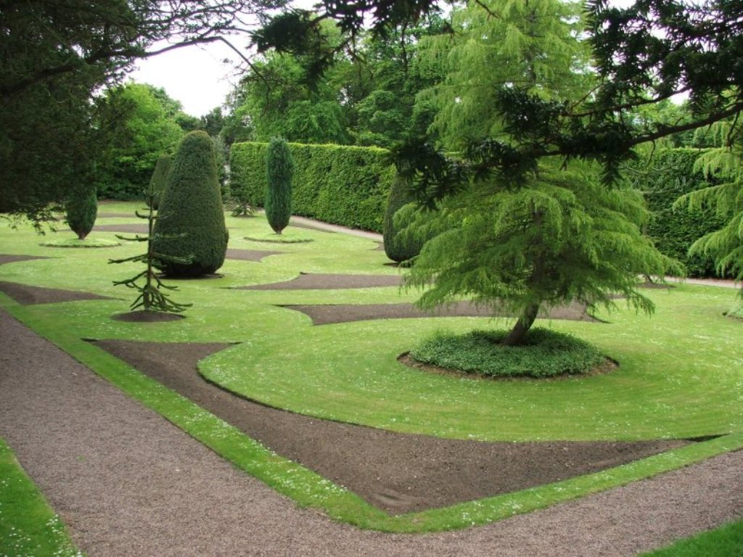

Slide 48
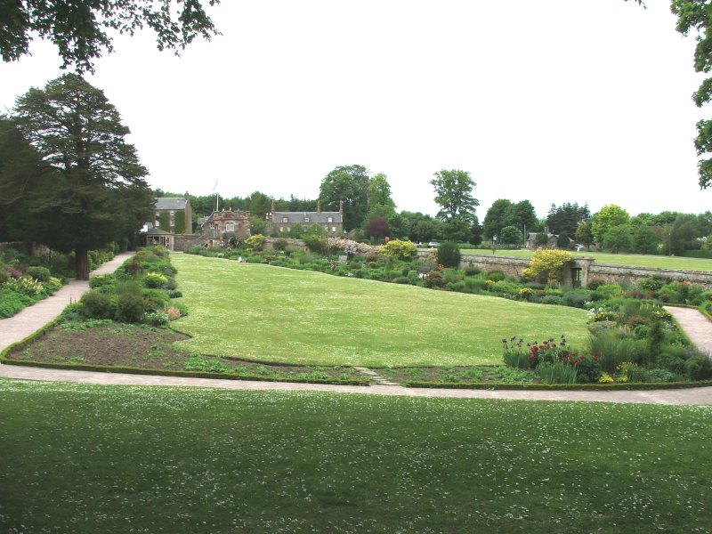

Slide 49
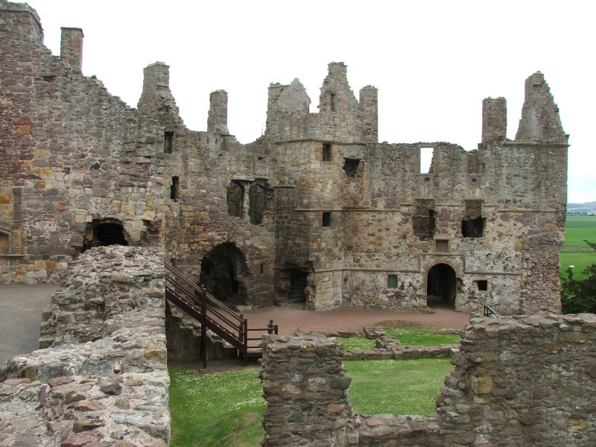

Slide 50
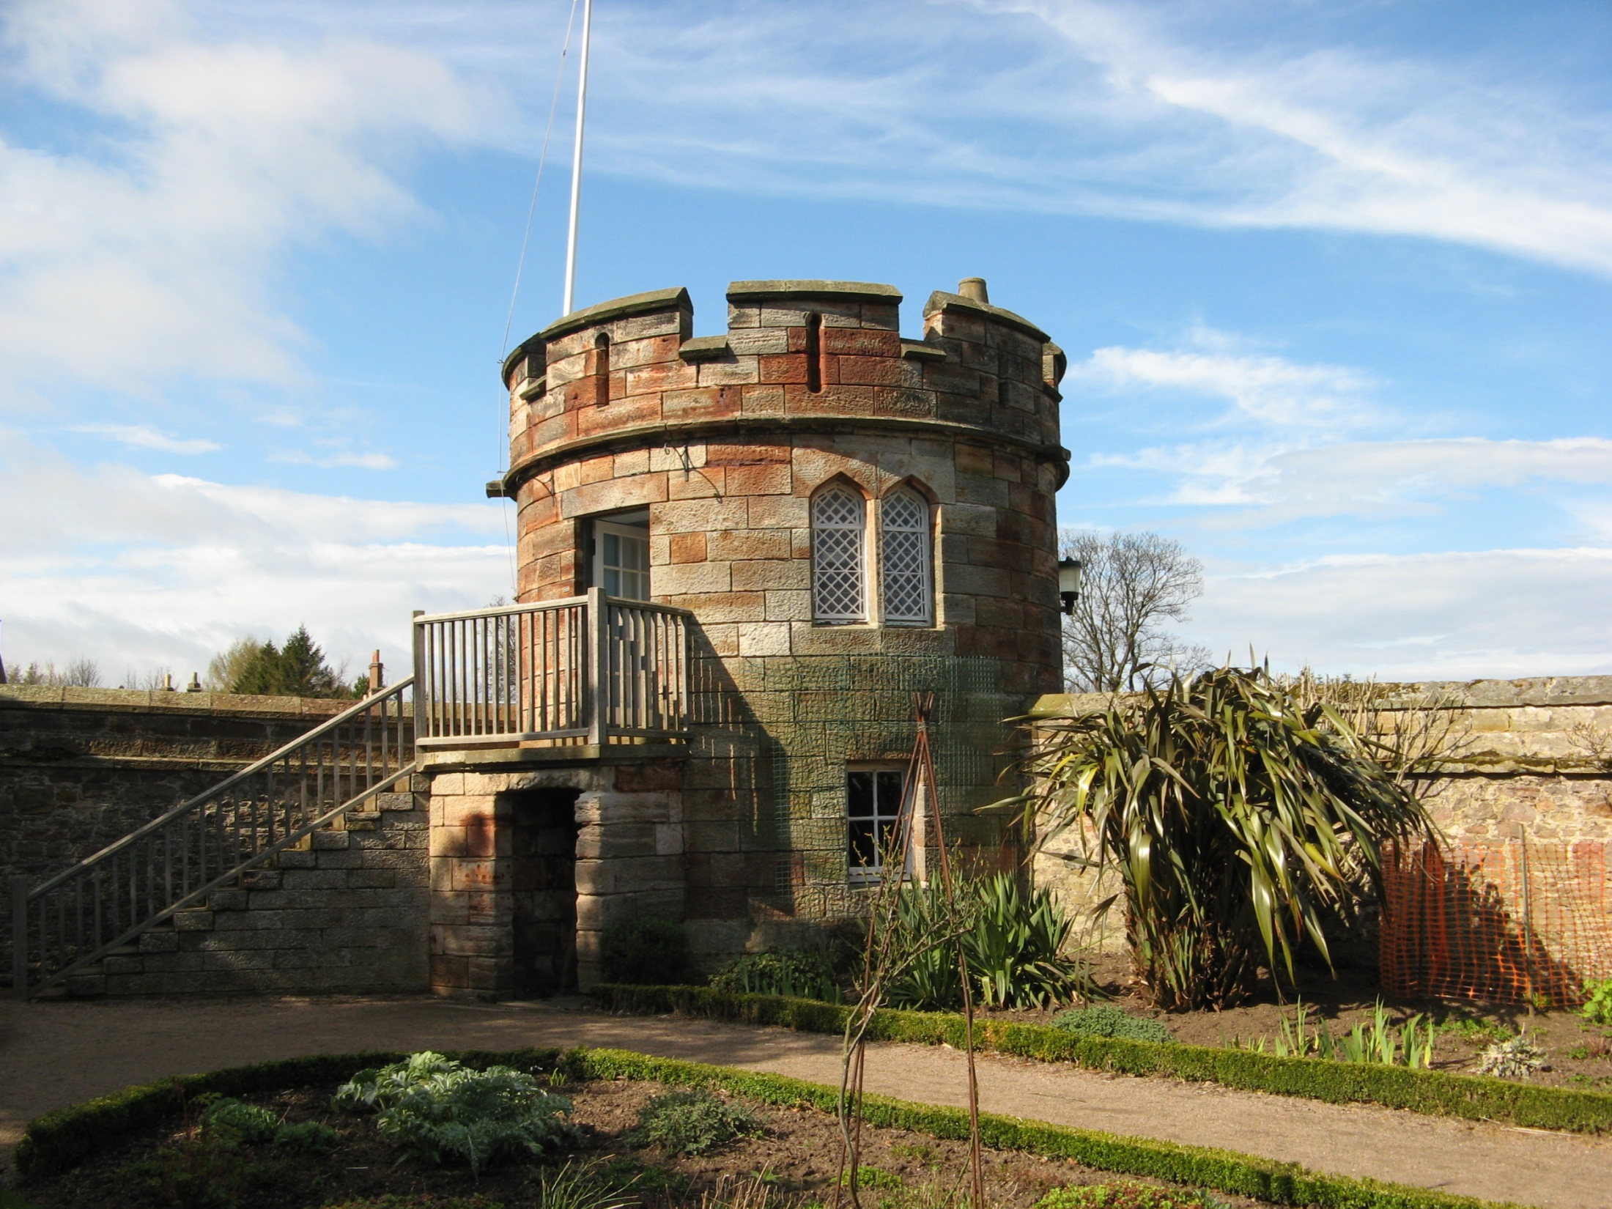

Slide 51
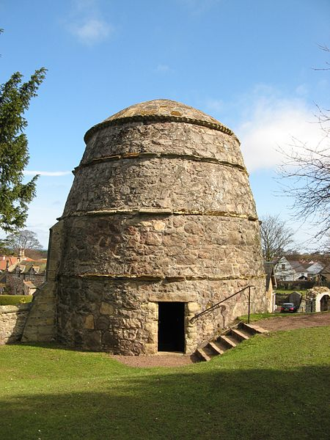
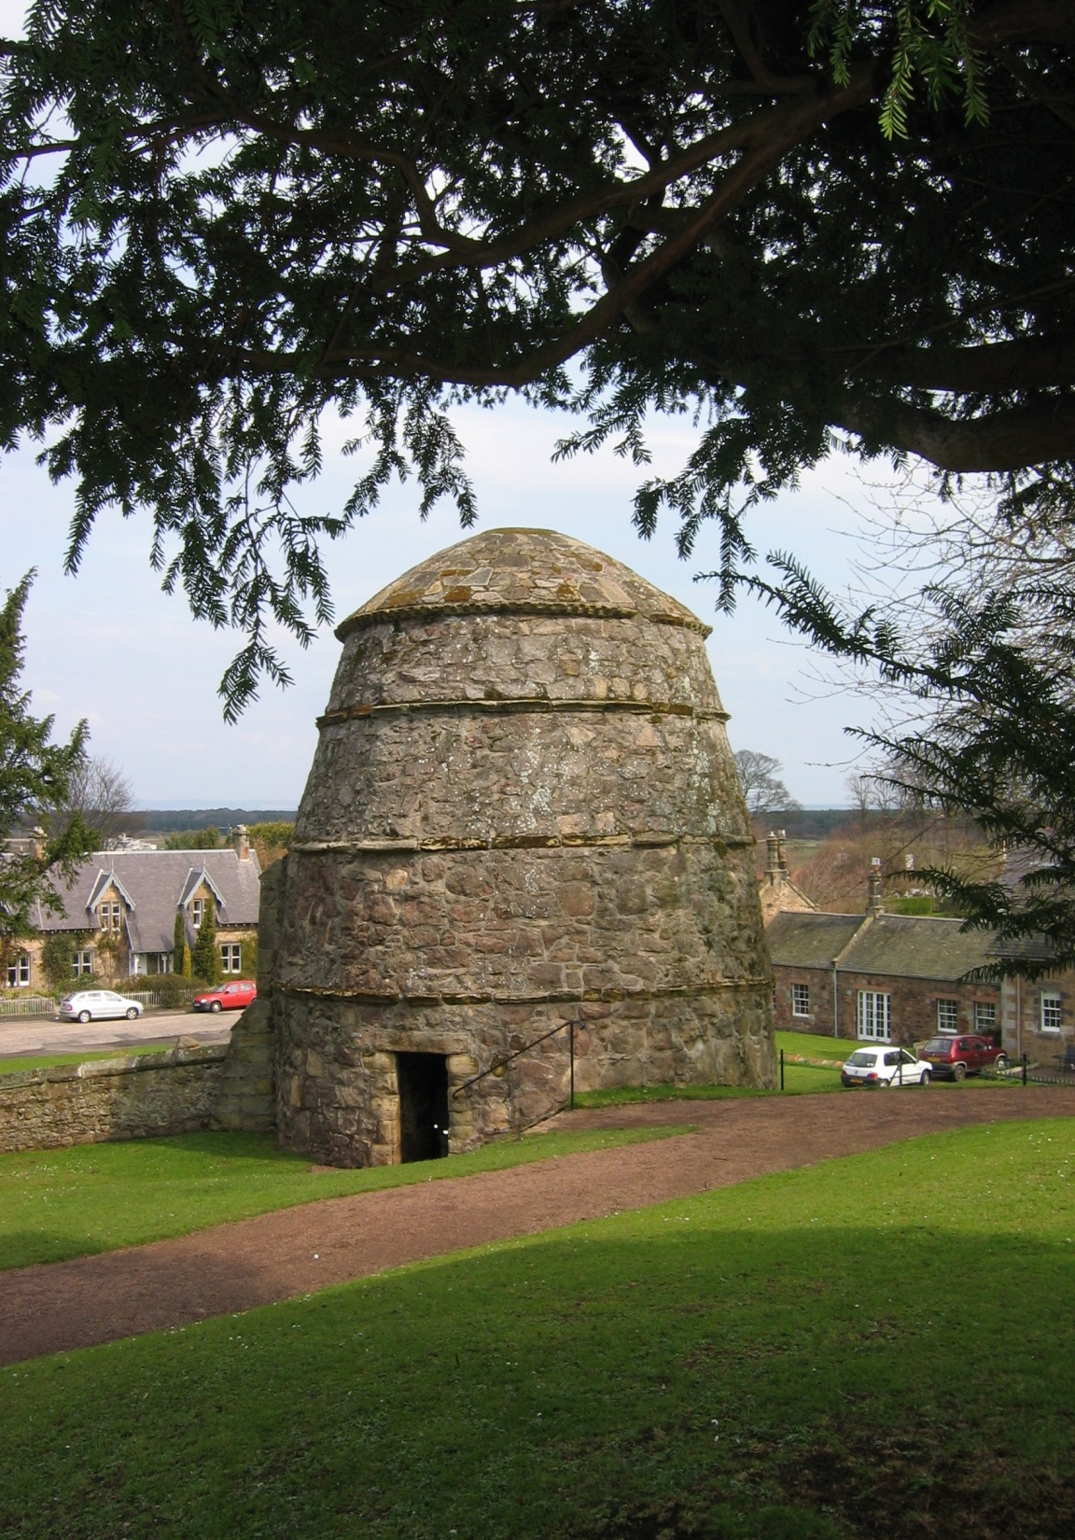

Slide 52
Falkland Palace Gardens
Palacio de Falkland en Malvinas, Fife , Esc
Hoy en día esta bajo el cuidado del National Trust for Scotland , y sirve como un atractivo turístico.
Entre 1501 y 1541 los Reyes Jacobo IV y Jacobo V de Escocia transformó el viejo castillo en un hermoso palacio real: con el castillo de Stirling el único renacentista palacio en Escocia. Para hacer frente al mal estado del jardín y el parque, Jacobo V nombró a un nuevo capitán y encargado, William Barclay , Maestro de Rhynd , en marzo de 1527.

Slide 53
Diez años más tarde, James V extendió los edificios de su padre en el estilo renacentista francés.
Él murió en Malvinas en diciembre de 1542 después de enterarse de que su esposa había dado a luz a una hija- María, reina de Escocia .
Malvinas se convirtió en un refugio popular con todos los monarcas Stewart.
] Ellos practicaban la cetrería y utilizaban los vastos bosques de los alrededores para la caza de ciervos.
El Jabalí, importado de Francia, se mantuvo en el Parque, dentro de una cerca hecha por el señor de Fernie .

Slide 54
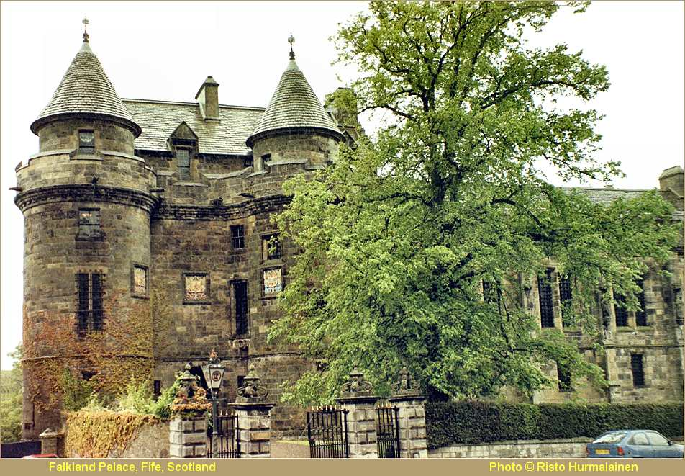

Slide 55
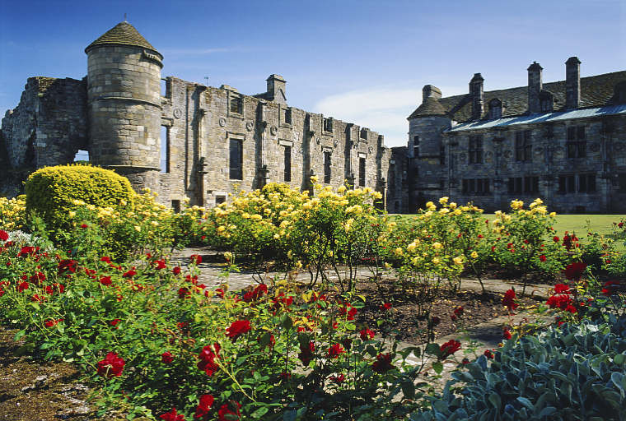

Slide 56
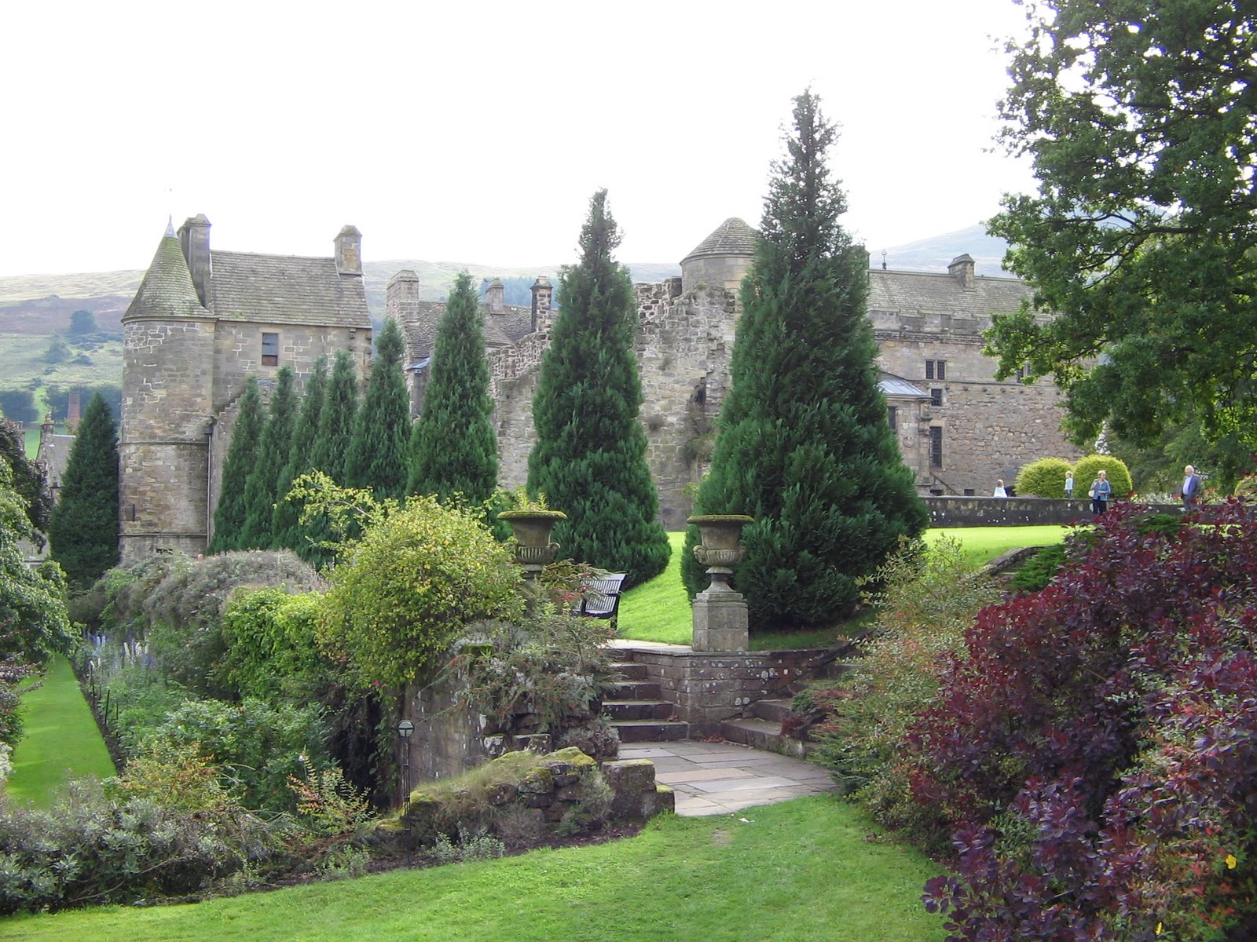

Slide 57
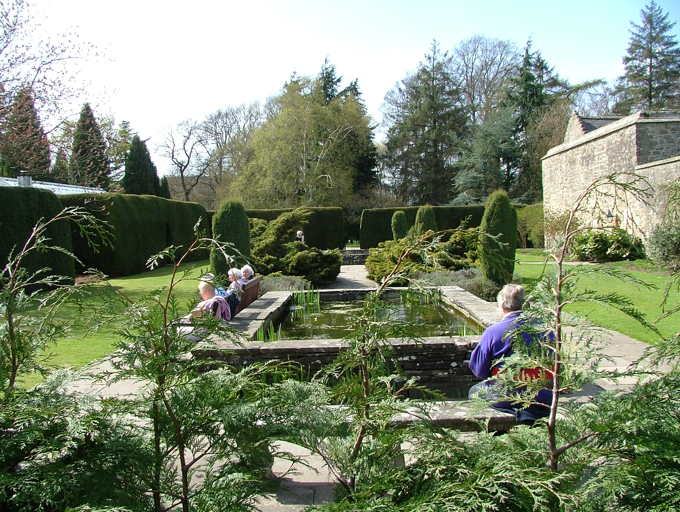

Slide 58
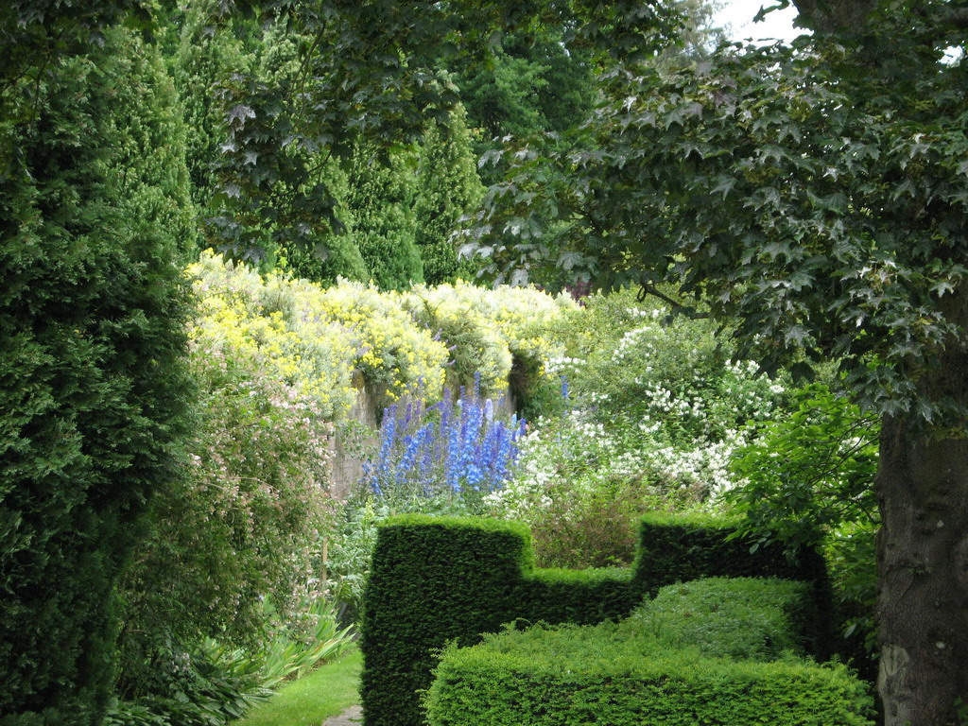

Slide 59
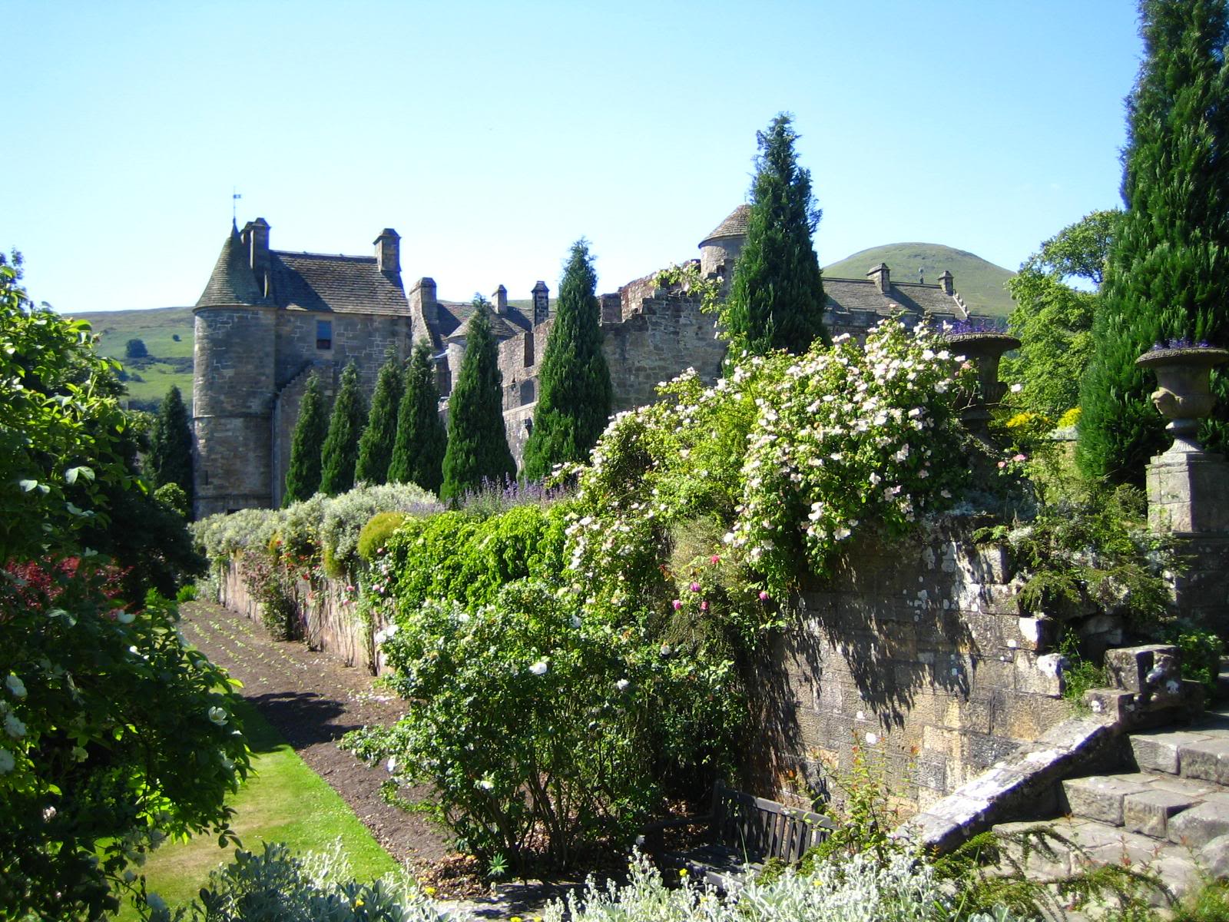

Slide 60
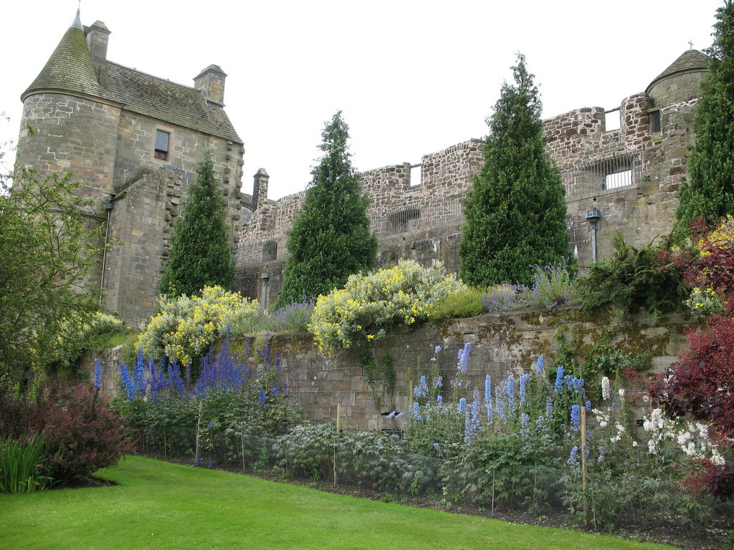

Slide 61


Slide 62


Slide 63


Slide 64


Slide 65


Slide 66


Slide 67


Slide 68


Slide 69


Slide 70


Slide 71


Slide 72


Slide 73
Attadale Gardens
Attadale Estate extiende sobre 32.000 hectáreas de hermoso paisaje de montaña del oeste del norte de Escocia.
Se encuentra a sólo 17 kilómetros de donde va a ir sobre el mar hasta Skye y 67 millas en coche de Inverness.
Como alternativa se puede optar por experimentar lo que ha sido llamado uno de los viajes en tren más espectaculares de Europa - la línea West Highland de Inverness a Kyle of Lochalsh.
Attadale tiene su propia estación de ferrocarril,

Slide 74
Attadale Casa fue construida originalmente en 1755 por Donald Matheson cuyo padre era factor de la Kintail locales y los estados de Seaforth, y cuyos descendientes hicieron su fortuna a través de la compañía Jardine Matheson y comercial que operaba en la India y China.
Pero en la década de 1890 llegó a las manos del barón von Schröder del Banco Schroder, que aún opera hoy en Londres.
Esto ocurrió en la época victoriana, cuando, después de la compra de la Reina de Balmoral, se puso de moda para los ricos propietarios de tierras basadas en Inglés a las propias fincas deportivos en Escocia.

Slide 75
Aunque los Schroders nunca fueron completamente residentes en Attadale, estaban felices de invertir un montón de dinero en el desarrollo de la casa y los jardines.
Este trabajo fue continuado por el hijo de barón de Schroder Wilhelm Von quien, como capitán en el ejército británico, viajó por el mundo y trajo muchos árboles de muestra y rododendros.
Muchos de ellos sobreviven en la actualidad como el Dell rododendro, que tiene varios ejemplares que datan de más de 100 años y los 2 grandes Wellingtonias (Sequoiadendron giganteum - secuoyas gigantes de California y Columbia Británica), que también son más de 100 años de edad.

Slide 76
Sin embargo, estos no son los árboles más viejos en el jardín ya que tanto el gigante de Ceniza y el Scottish Laburnum fecha Laburnum Alpinum de todo el tiempo la casa fue construida a más de 250 años!
Ian MacPherson de Skye (padre del actual propietario Ewan) compró la finca en los años 1940 y aunque algunos aspectos del jardín original estaban intactos, como el jardín hundido victoriano, muchos de los otros caminos y macizos de flores estaban cubiertas y olvidadas.
No fue sino hasta los actuales propietarios estaban limpiando después de un huracán arrasó la zona en 1989 que muchas de estas características originales fueron redescubiertas y este dio el impulso para el desarrollo de la huerta en lo que es hoy en día.

Slide 77
Ha sido completamente rediseñado y ahora es el jardín de un artista, un lugar tranquilo con estanques oscuros, plantas exóticas y espectaculares vistas de la casa y los alrededores..
El trabajo sin embargo, nunca es completo y, como en cualquier jardín que está en constante movimiento y cambio.
Attadale todavía disfruta de los beneficios del aire cálido que, junto con el cobijo que por las montañas de Cuillin en Skye es de lo peor de la zona.

Slide 78
El tiempo en cruzar el Océano Atlántico, ofrece las condiciones ideales para el cultivo de plantas de todo el mundo. como el gigante Manicata ruibarbo, como Gunnera de Brasil, Cardiocrinum giganteum (el gigante del Himalaya Lily) de China y el impresionante helecho arborescente Dicksonia antártida de Nueva Zelanda

Slide 79


Slide 80


Slide 81


Slide 82


Slide 83


Slide 84


Slide 85


Slide 86


Slide 87


Slide 88


Slide 89
Cawdor Castle
Cawdor Castle es una casa-torre en medio de jardines en la parroquia de Cawdor , aproximadamente (16 km) al este de Inverness y (8 km) al suroeste de Nairn , en Escocia , Reino Unido.
Todavía sirve como hogar de la viuda de Cawdor condesa, madrastra de Colin Campbell, Robert Vaughan, séptima (y presente) de Cawdor Earl y Thane de Cawdor 25a .
El castillo es quizás mejor conocido por su conexión literaria de William Shakespeare, la tragedia 's Macbeth, el personaje del título que se haya hecho Thane de Cawdor .

Slide 90
Sin embargo, la historia es muy ficticia, y el propio castillo fue construido muchos años después de los acontecimientos de la obra.
El castillo es conocido por sus jardines, que incluyen el Walled Garden (originalmente plantado en el siglo XVII), el Jardín de las Flores (siglo XVIII), y el Jardín Salvaje (añadido en la década de 1960).
Además, la propiedad incluye un castillo de madera con numerosas especies de árboles (así como más de 100 especies de liquenes ).

Slide 91


Slide 92


Slide 93


Slide 94


Slide 95


Slide 96


Slide 97


Slide 98


Slide 99


Slide 100


Slide 101


Slide 102


Slide 103


Slide 104


Slide 105


Slide 106


Slide 107


Slide 108


Slide 109


Slide 110


Slide 111


Slide 112


Slide 113


Slide 114


Slide 115


Slide 116


Slide 117


Slide 118


Slide 119


Slide 120


Slide 121


Slide 122


Slide 123


Slide 124


Slide 125


Slide 126


Slide 127


Slide 128


Slide 129


Slide 130


Slide 131


Slide 132


Slide 133


Slide 134


Slide 135


Slide 136


Slide 137


Slide 138


Slide 139


Slide 140


Slide 141


Slide 142


Slide 143


Slide 144


Slide 145


Slide 146


